Slide 1



Podpora biologické rozmanitosti a vytvoření koncepce ochrany lesních ekosystémů Šumavy
/
Förderung der Biodiversität und Entwicklung von
Waldnaturschutzkonzepten im Böhmerwald
INTERREG projekt 316
1. 7. 2020 - 30. 11. 2022
Britta Uhl, Ph.D.
Goethe-Universität Frankfurt

Slide 2
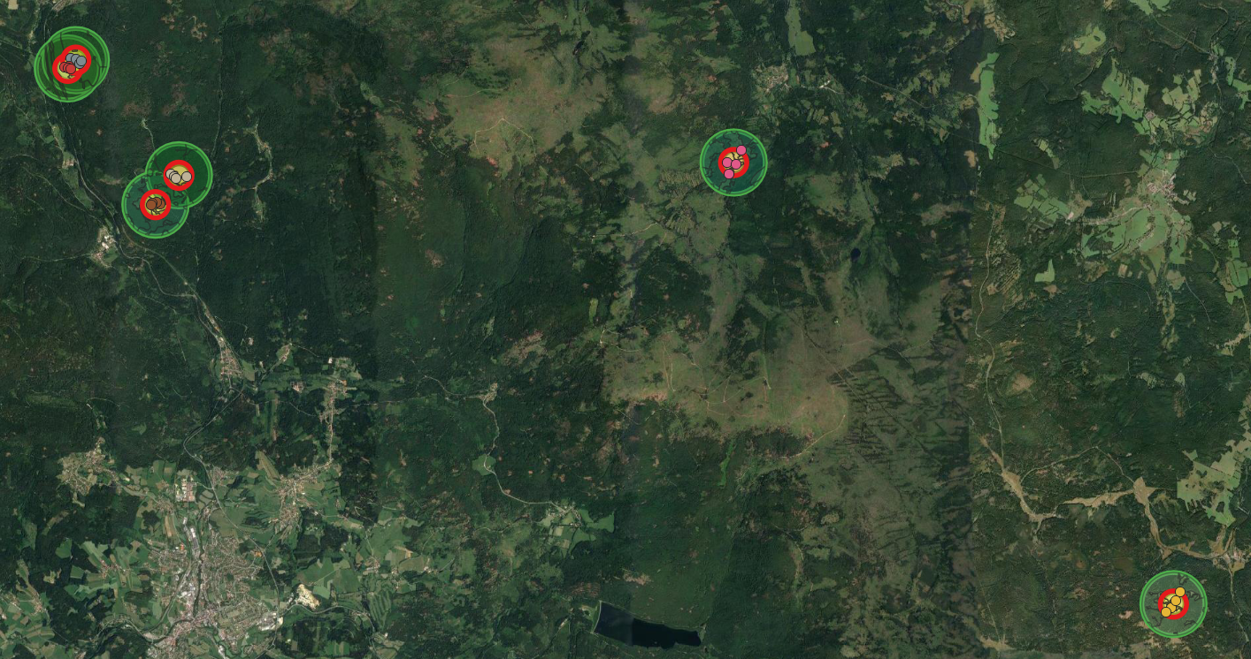
Generelles Monitoringdesign der Interreg-Flächen
Anreicherung von Totholz
  Aktives Einbringen/Schaffen von liegendem Totholz (v.a. Tanne und Buche)
  Passive Anreicherung von liegendem Totholz (v.a. Fichte)
  Schaffung stehender Totholzstrukturen (Buche)
Unterstützung seltener Baumarten
  Tannen
  Ulmen
  Linden
  Eibe
Wiederansiedlung seltener Pilzarten
  Fomitopsis rosea
  Phellinidum pouzarii
  Phlebia centrifuga
  Hericium flagellum
Schaffung stehender Totholzstrukturen
Anreicherung Totholz
Wiederansiedlung seltener Pilzarten
Anreicherung Totholz
Anreicherung Totholz

Slide 3
Generelles Monitoringdesign der Interreg-Flächen: theoretisches Design
9 : 6 Design
9 alte Objekte, 6 neue Objekte
Können sich durch die Anreicherung zusätzliche/mehr Arten ansiedeln?
Kartierung von Pilzen
Kartierung von Moosen
Kartierung von Flechten
Subplot Design
24 neue Objekte
Resultiert höhere Objektdiversität auch in höherer Diversität saproxyler Organismen?
Kartierung von Pilzen
Kartierung von Bodenarthropoden
Unterstützung seltener Baumarten
6 Ulmen
19 Linden
10 Tannen
Kartierung von Moosen und Flechten
Schaffung stehenden Totholzes
Je 6 geringelte Buchen sonnig und schattig
Je 6 geköpfte Buchen sonnig und schattig
6 Kontrollbäume
Kartierung der Pilzgemeinschaften
Kartierung von Moosen und Flechten
Totholzanreicherung allgemein
(Vergleich mit Kontrollflächen)
Kartierung von Pilzen
Kartierung von Fluginsekten

Slide 4
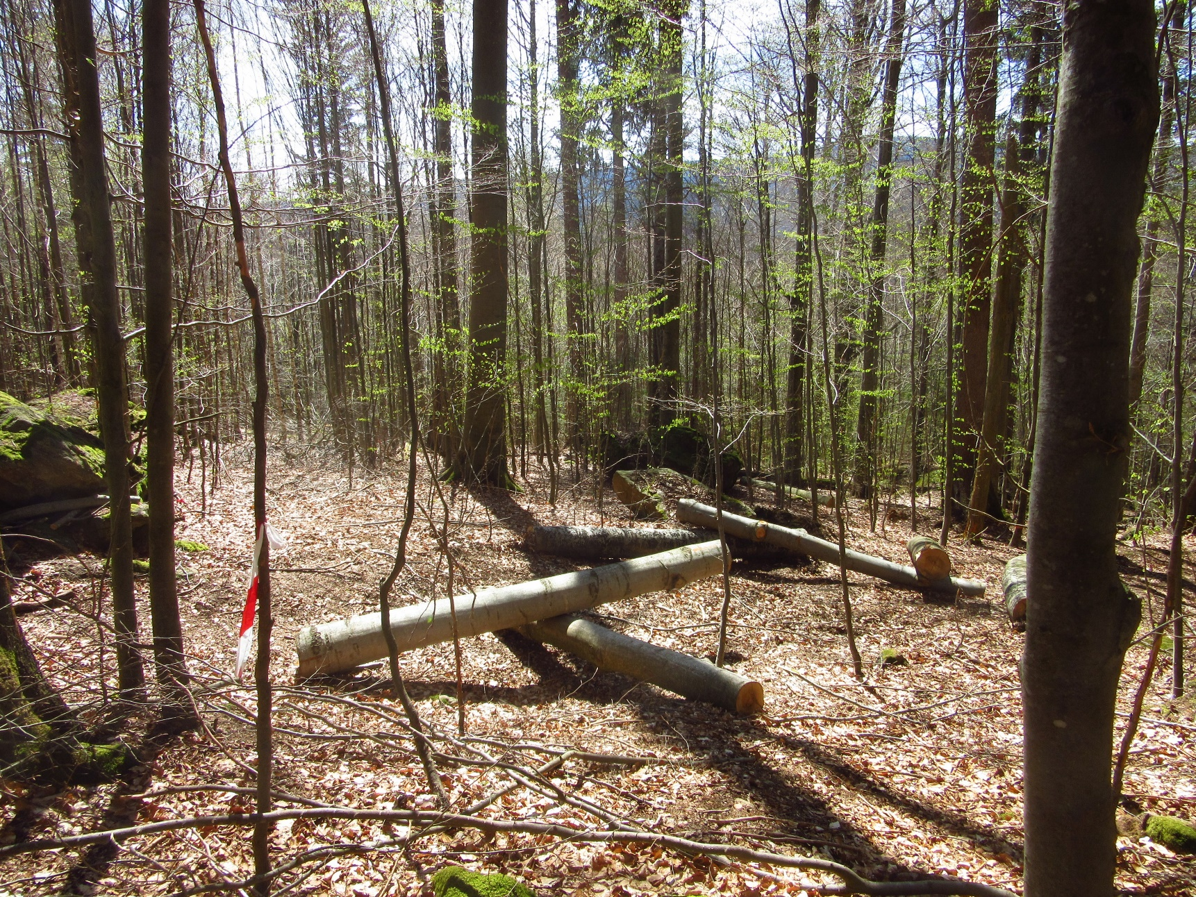
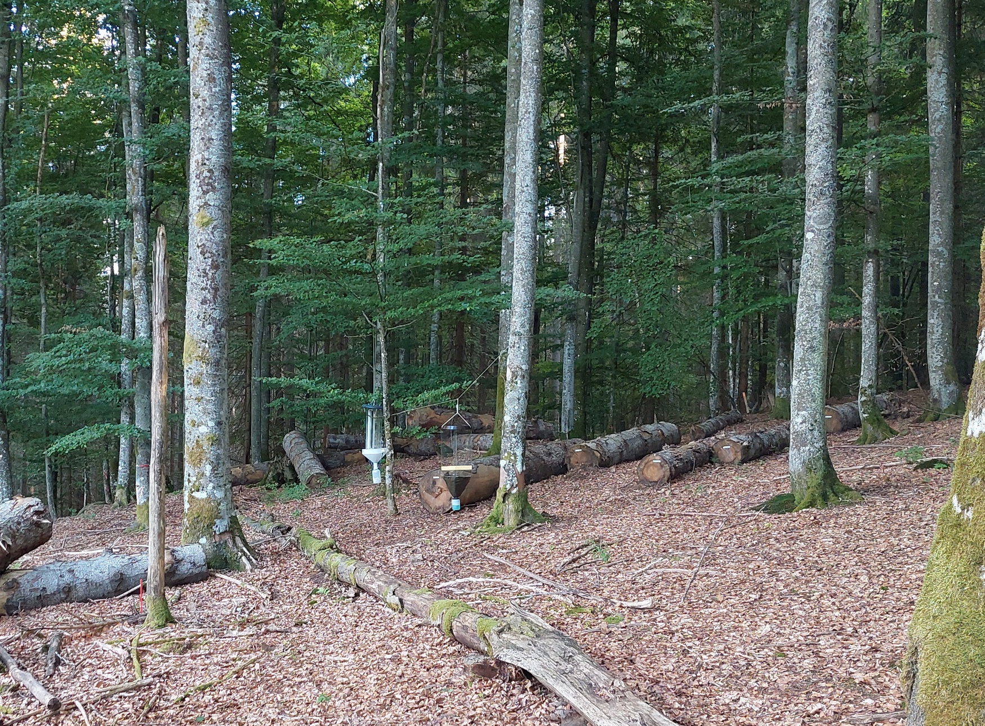
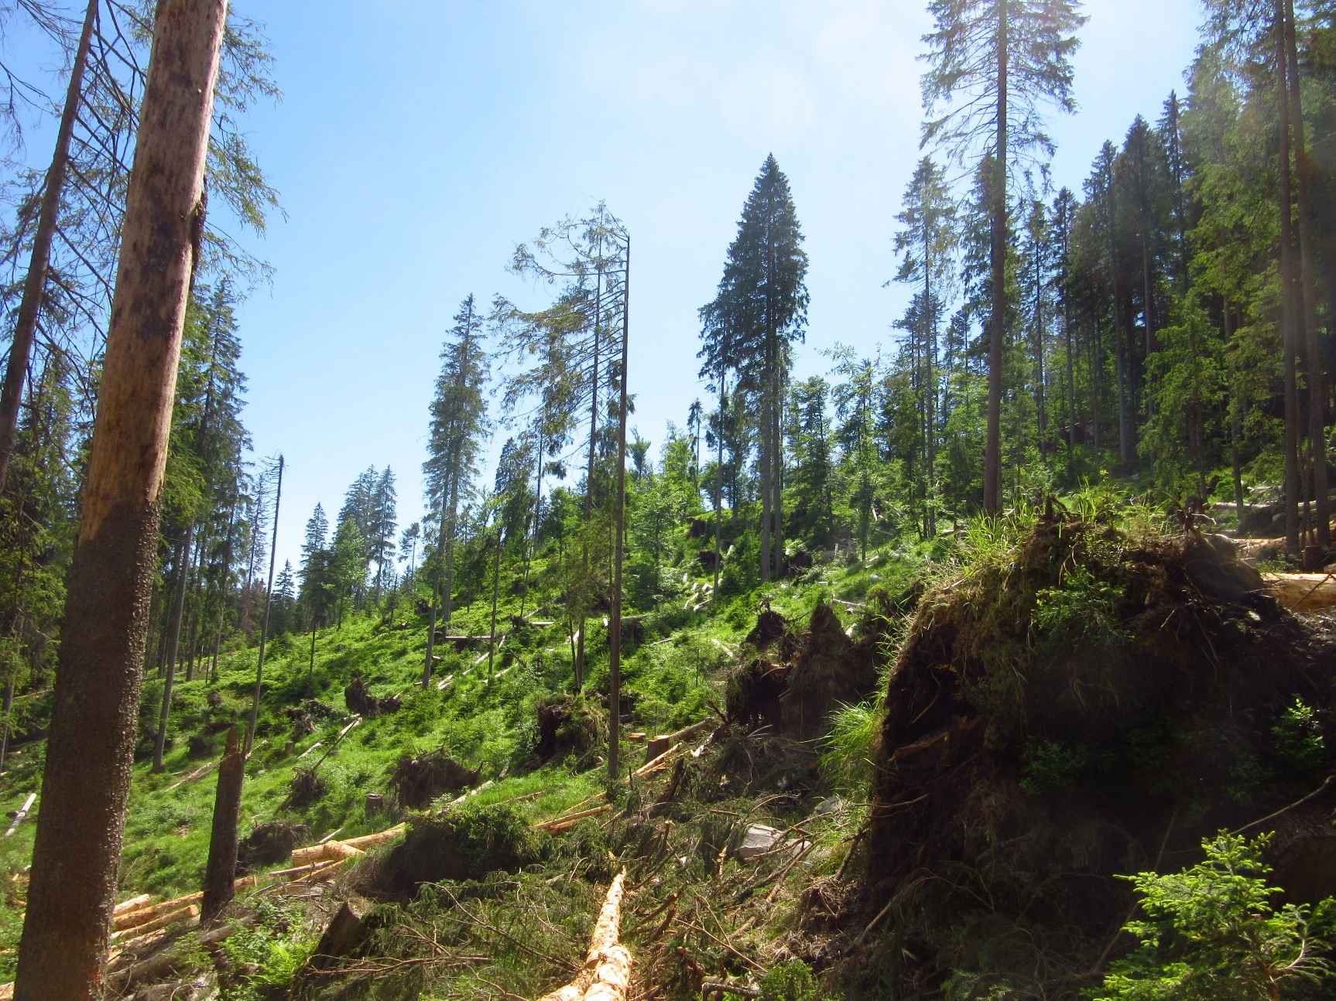
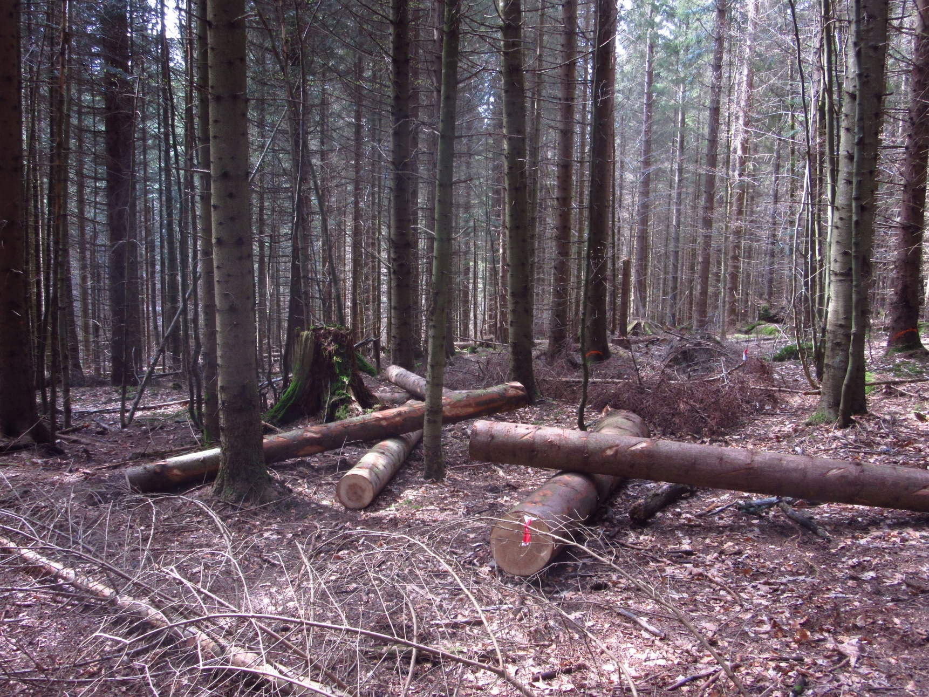
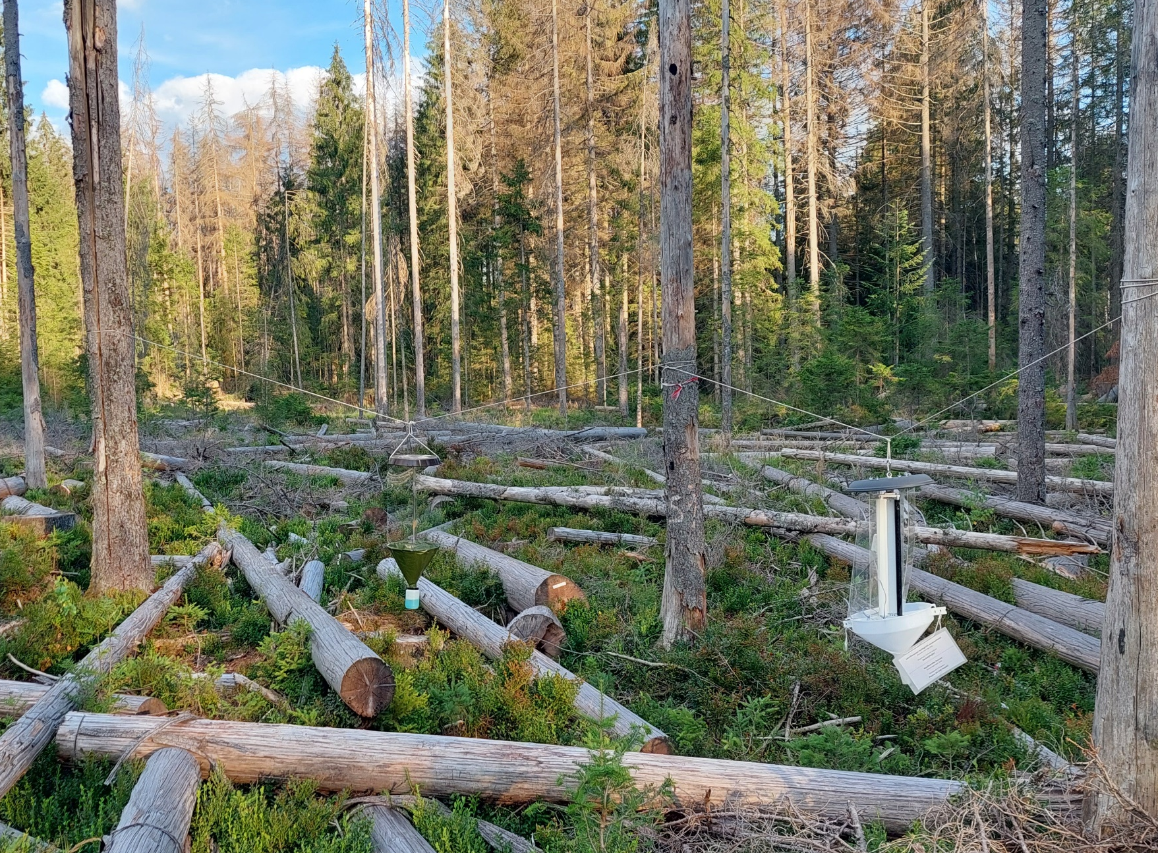
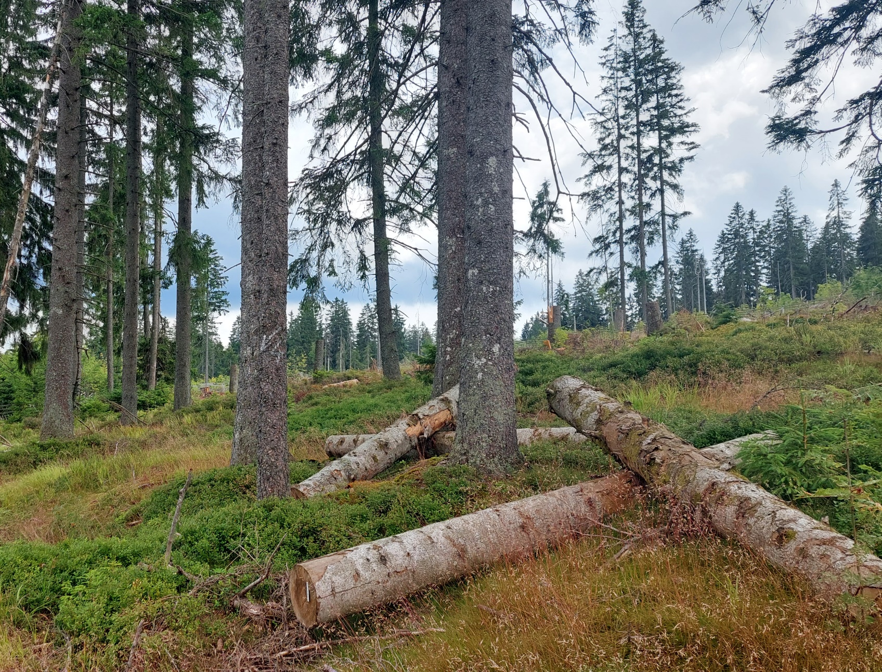
Generelles Monitoringdesign der Interreg-Flächen: Standorte
B Plot
F Plot
Cz_S Plot
FS Plot
S Plot
Cz_F Plot

Slide 5
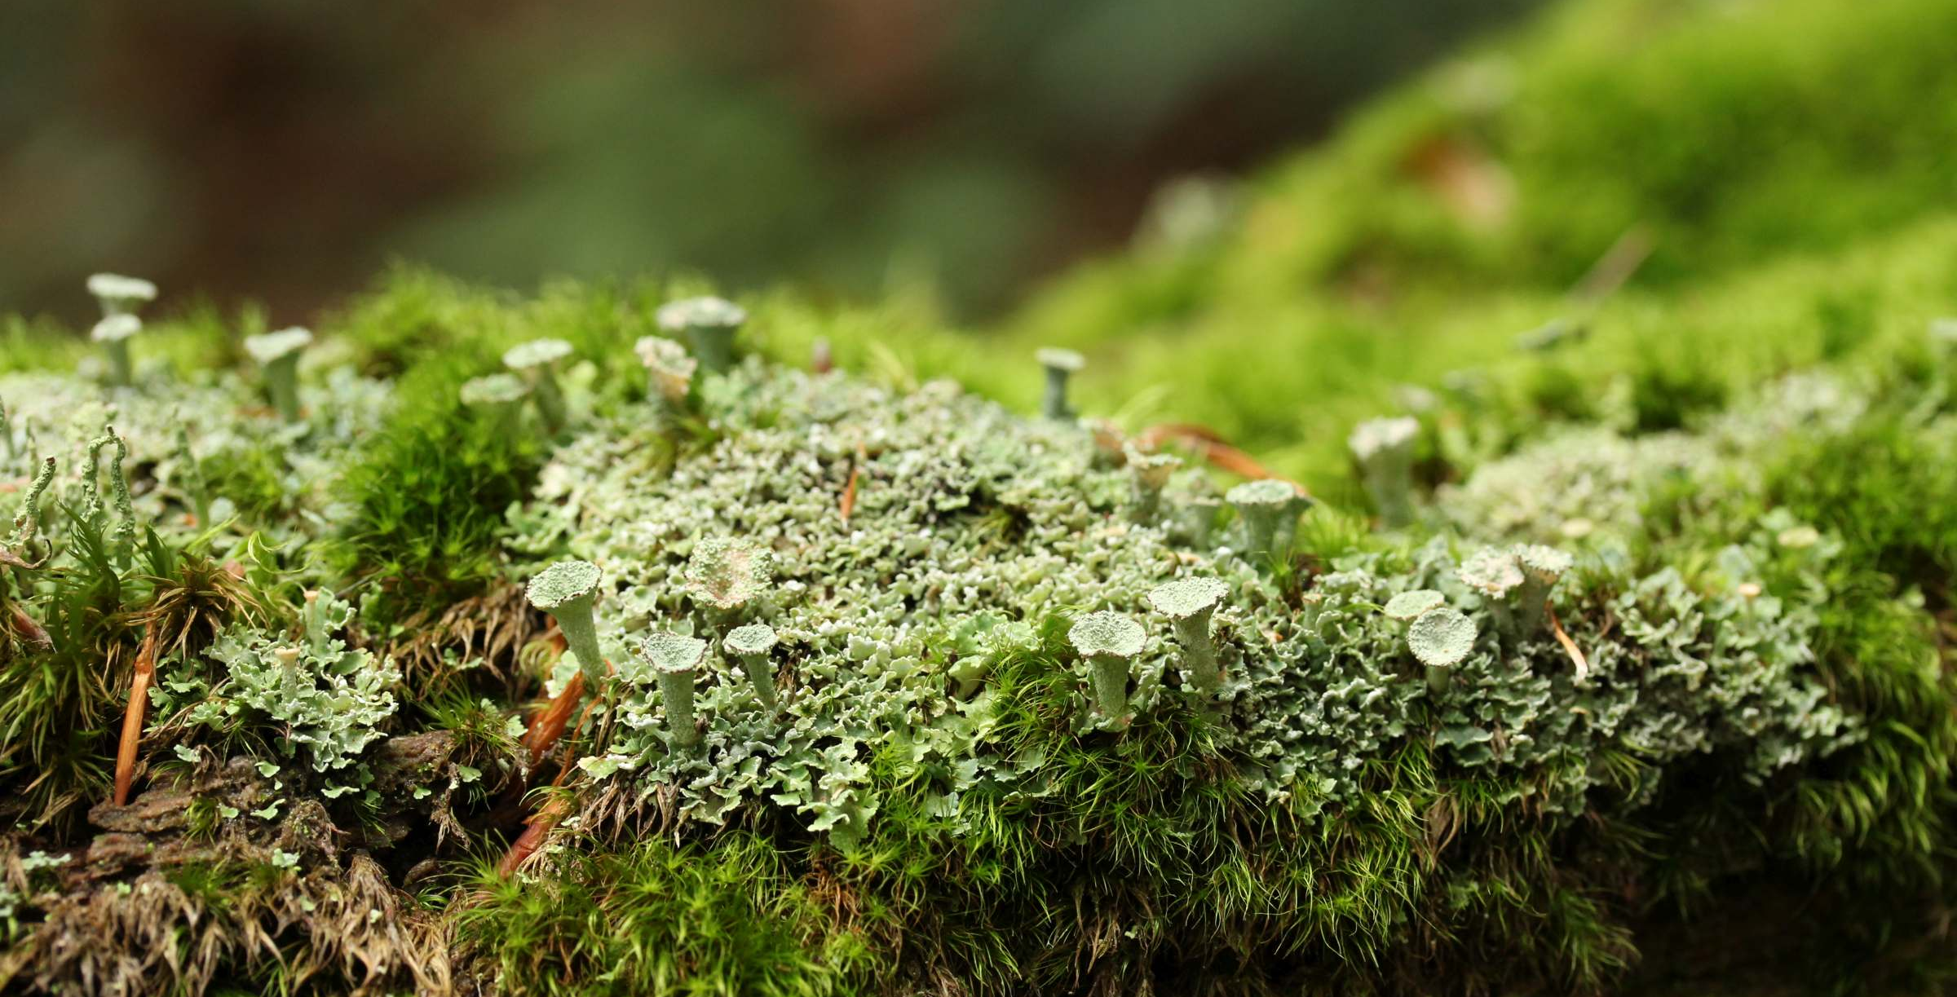
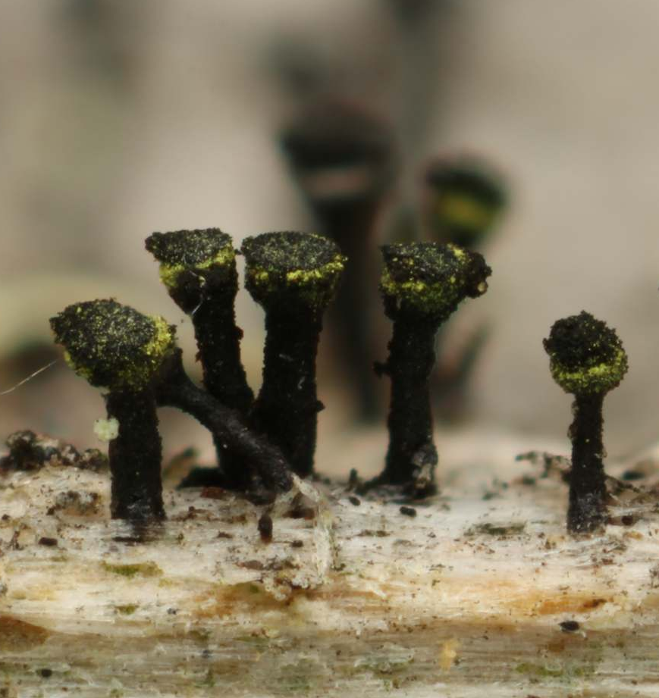
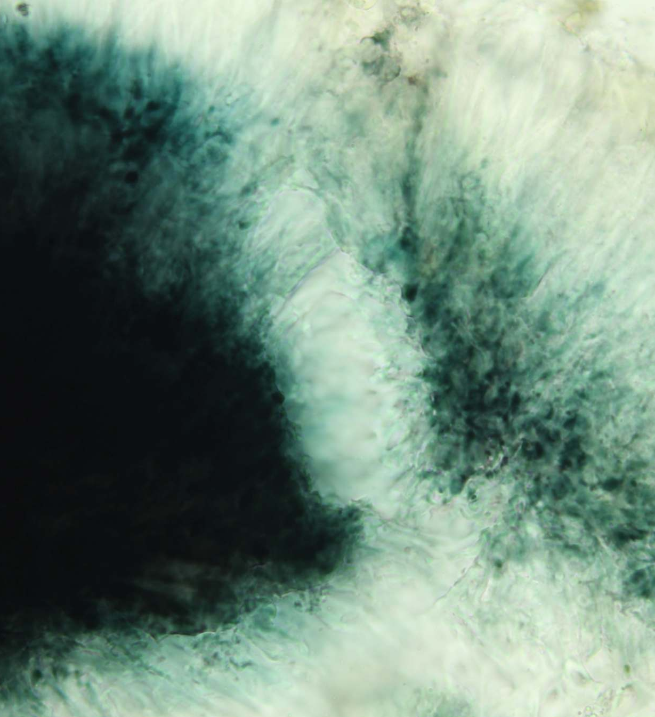
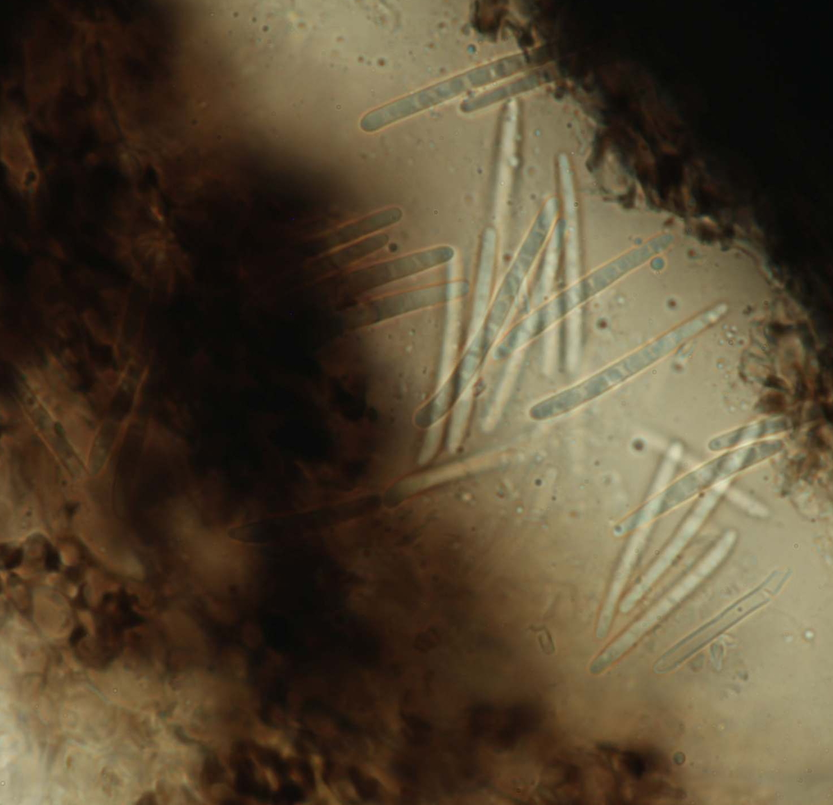
Kartierung von Moosen und Flechten
Methodik
Bodenvegetationsaufnahme auf allen Plots
Kartierung auf 15 Totholzobjekten (9:6 Design)
Kartierung an ausgewählten Buchen (40-200cm)
Kartierung auf 35 ausgewählten seltenen Baumarten (40-200cm)
Bestimmung im Feld
ggf. Nachbestimmung durch mikroskopische Merkmale

Slide 6
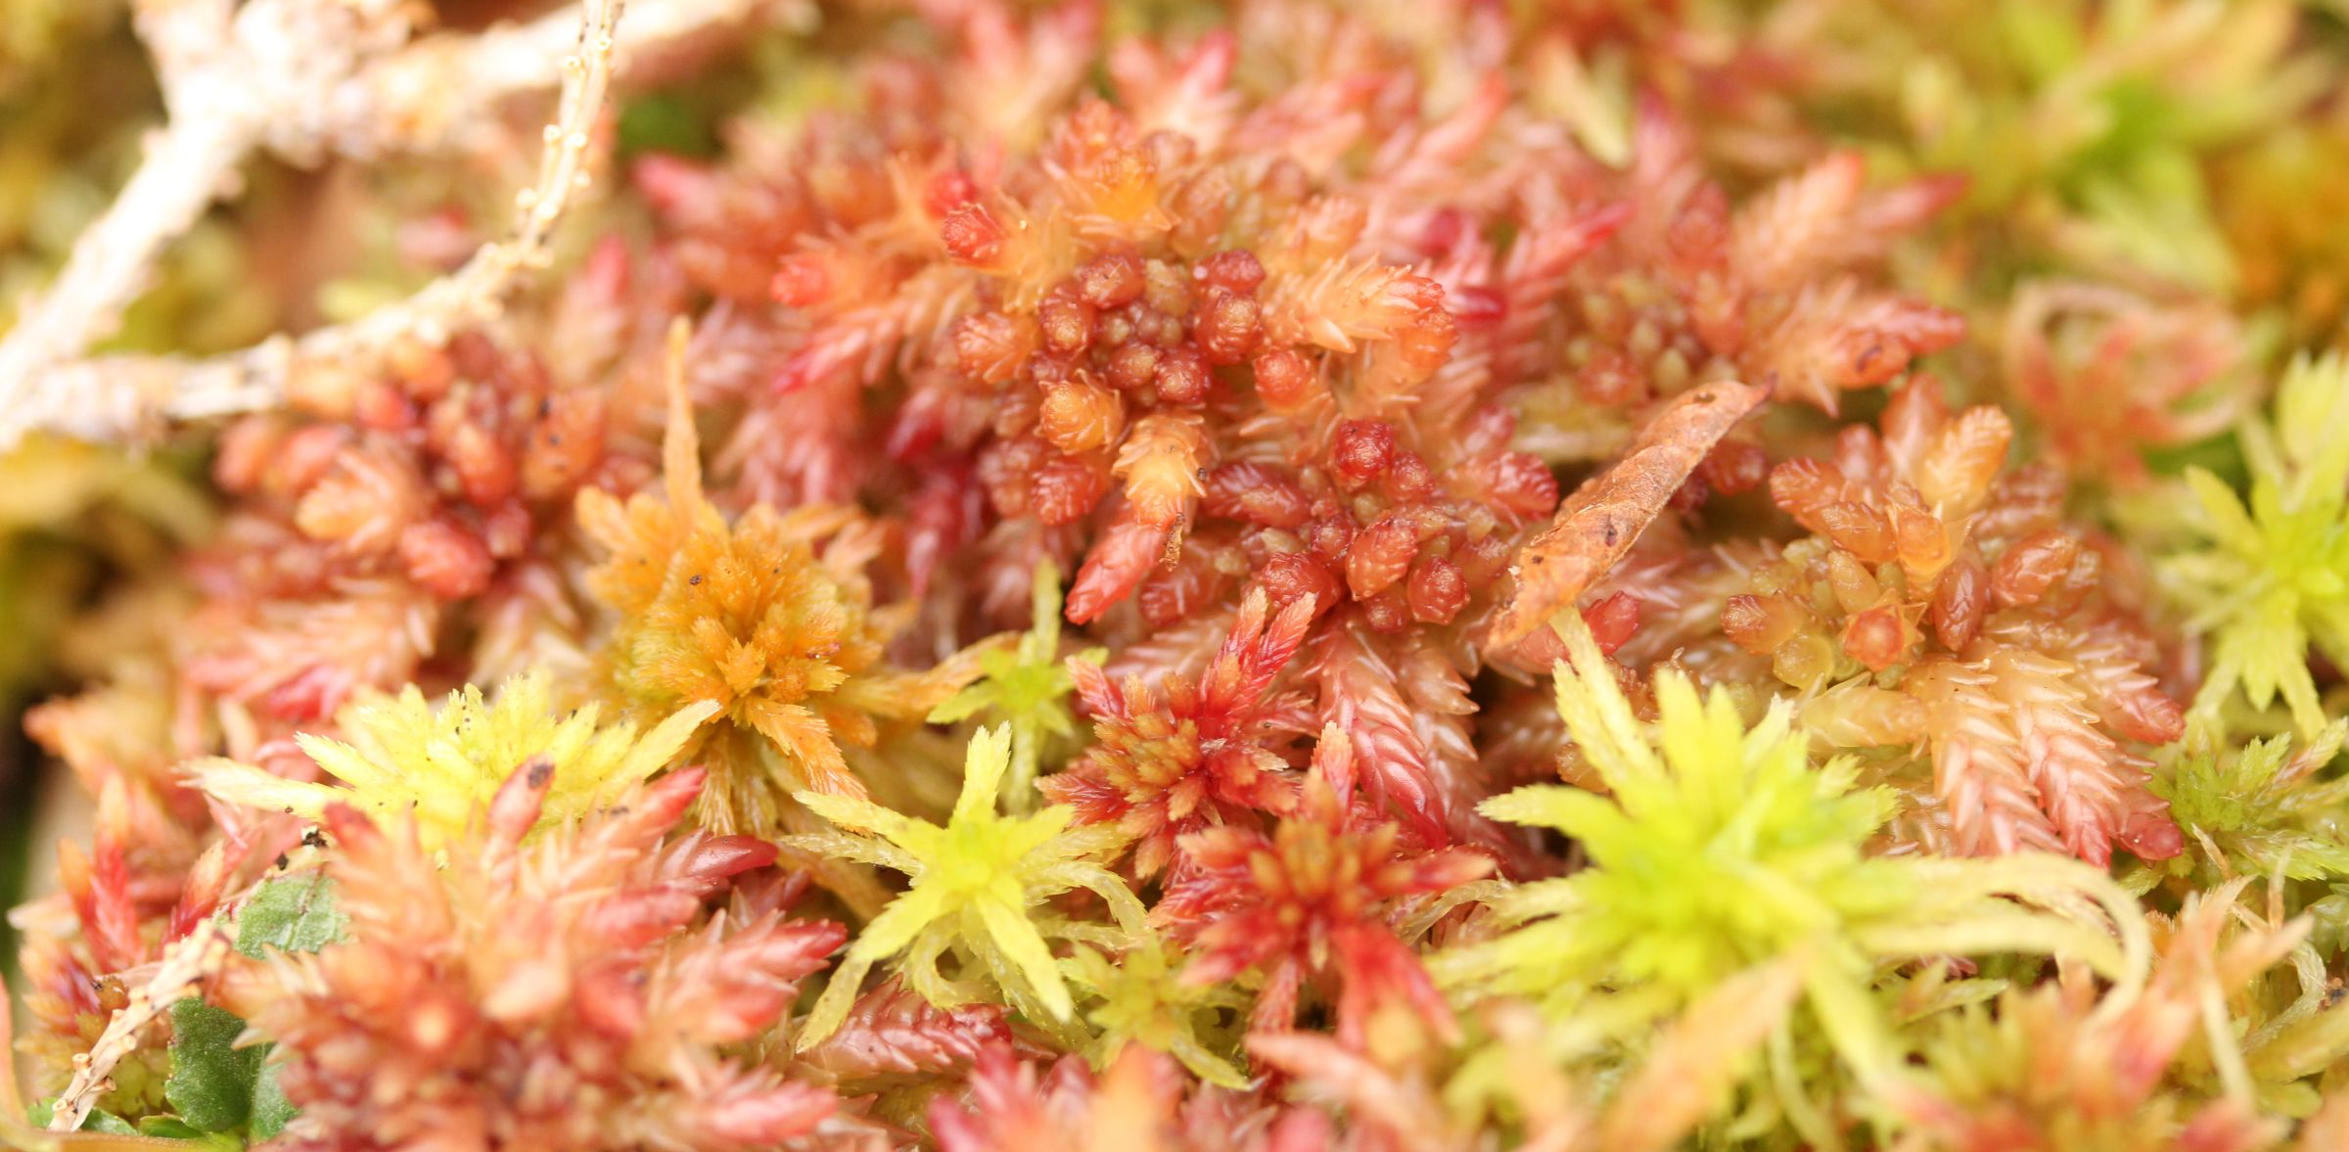
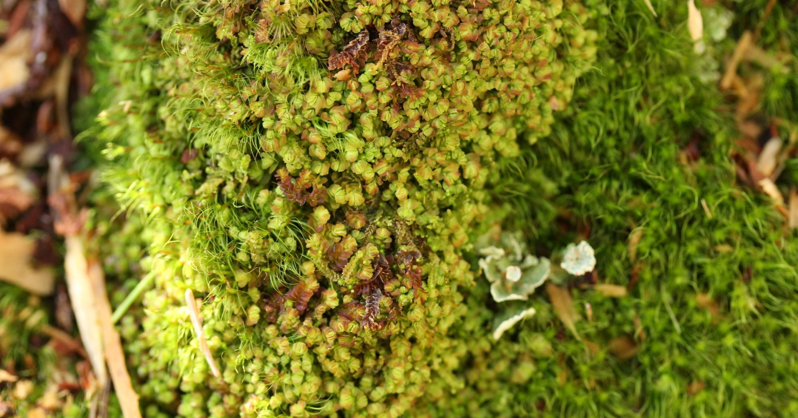
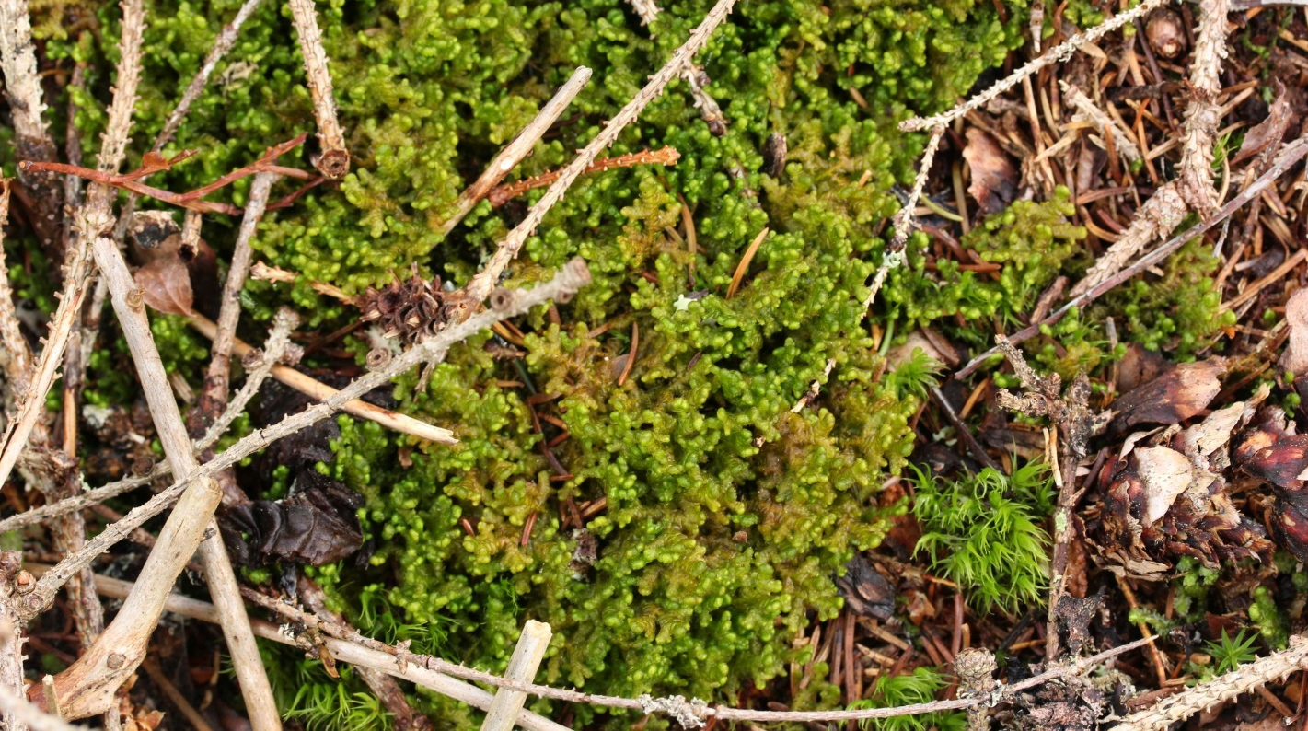
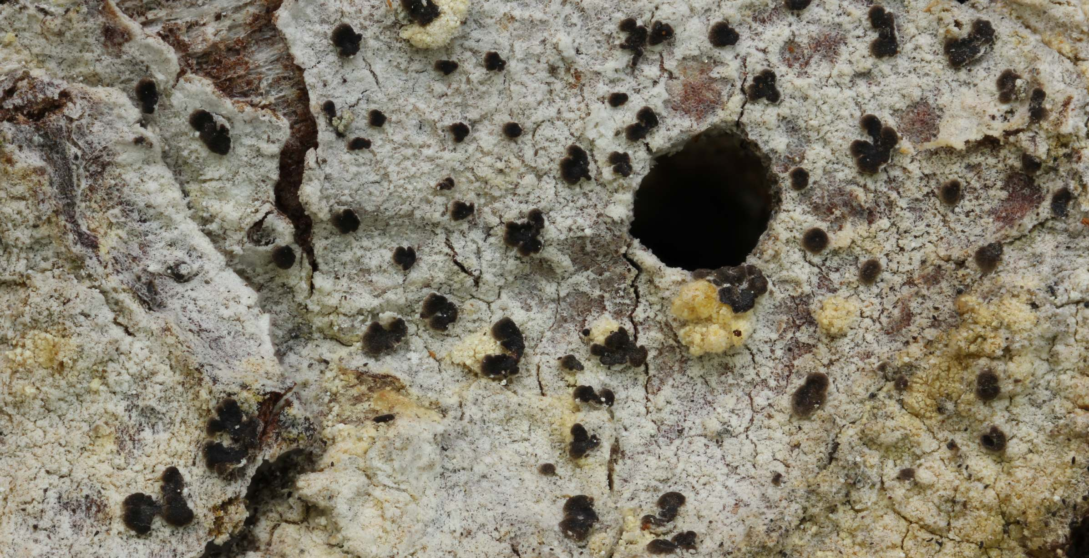
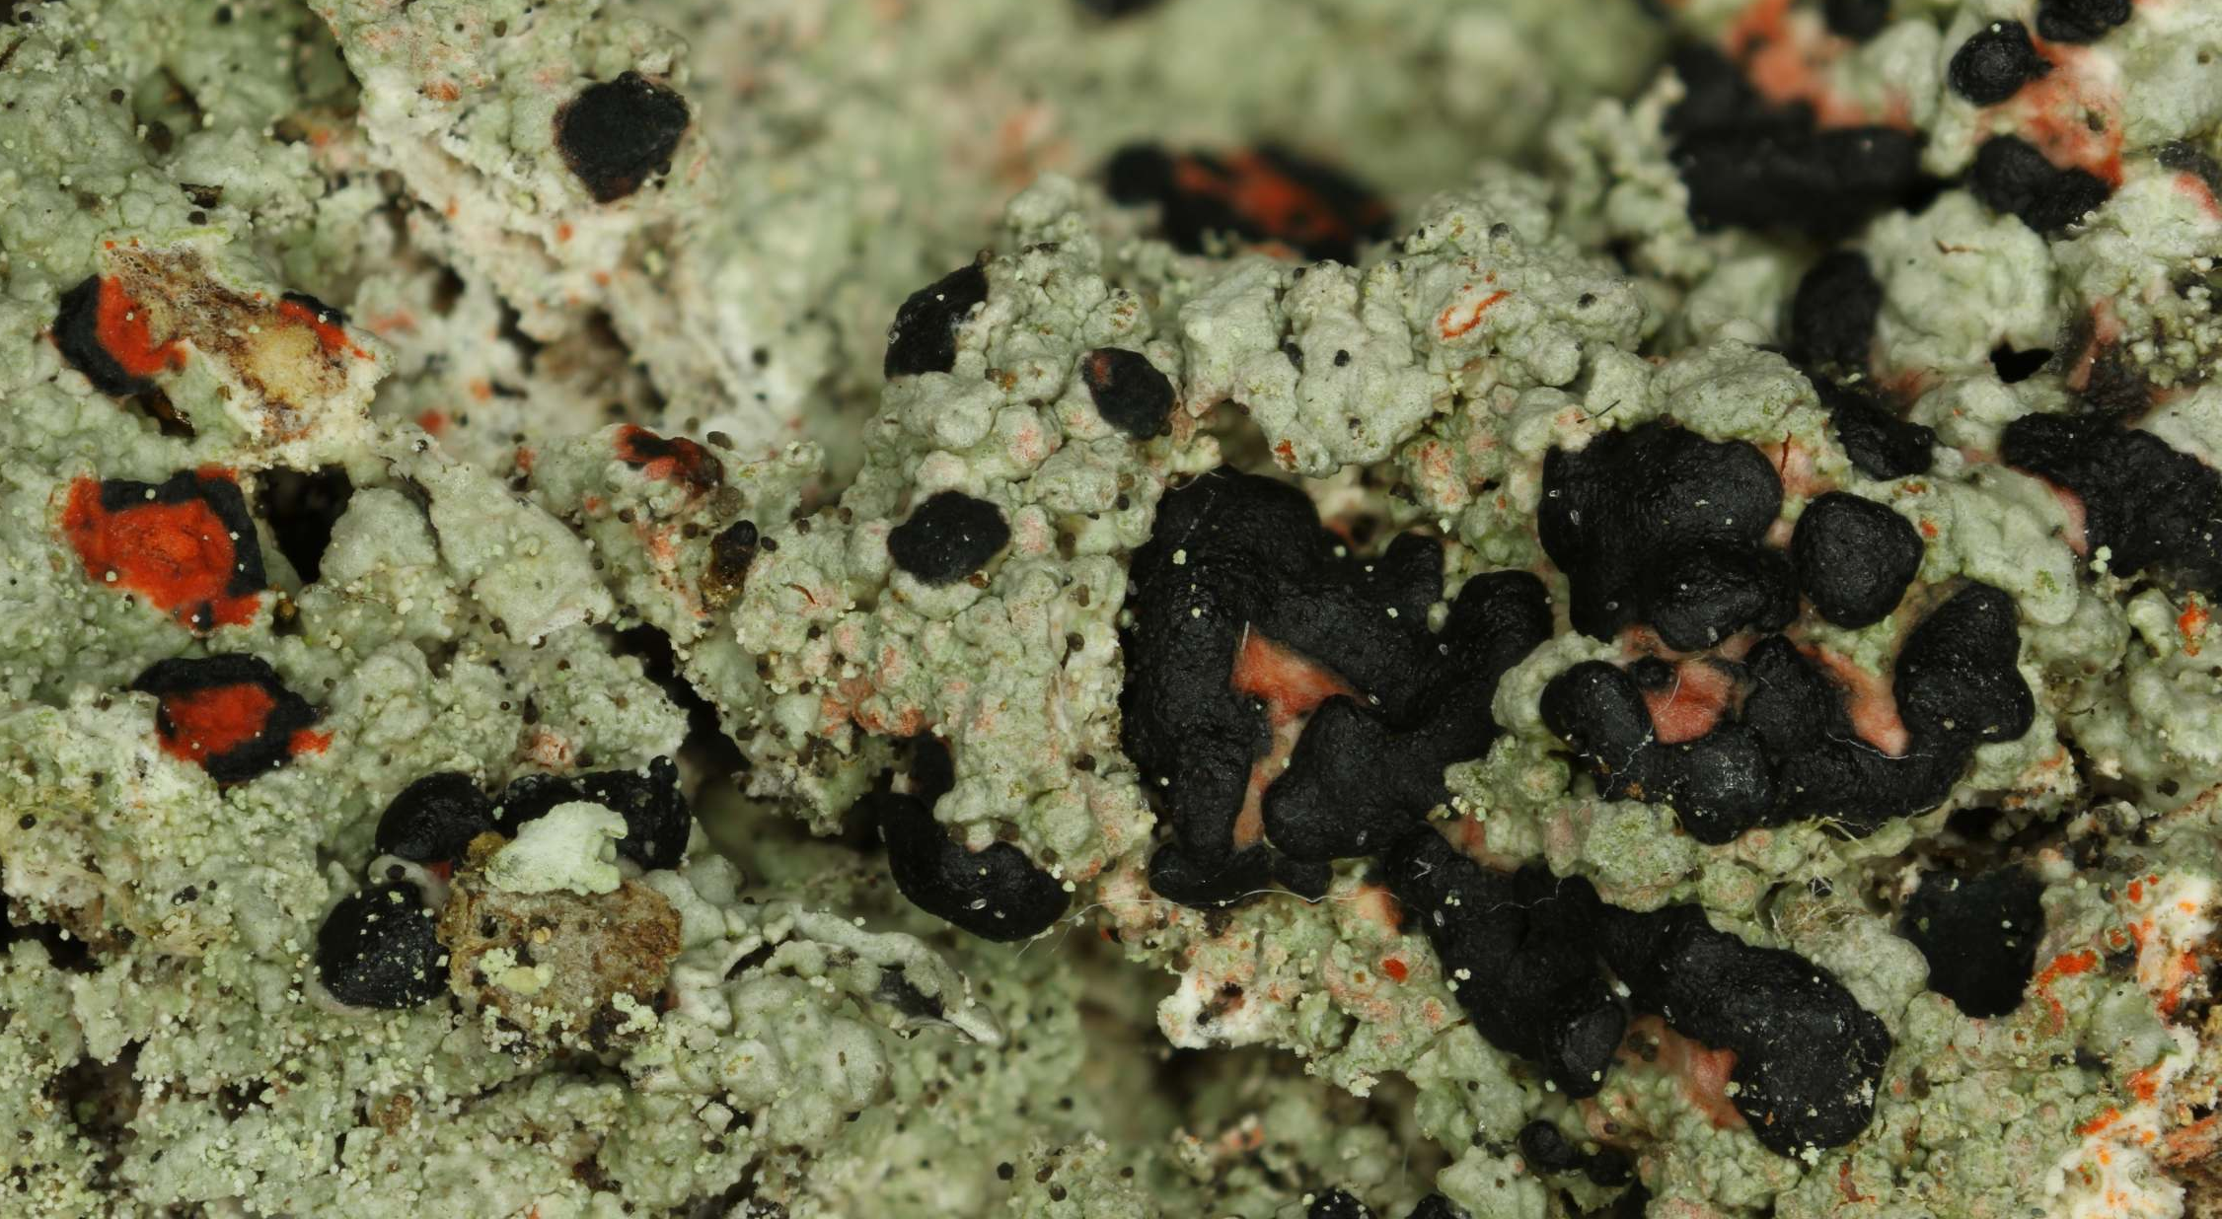
Kartierung von Moosen und Flechten
9 : 6 Design (Totholzexperiment) + Bodenkartierung
Sphagum angustifolium und divinum (RL V)
189 Taxa (33 Lebermoose, 72 Laubmoose und 85 Flechten)
Agonimia flabelliformis wurde vermutlich erstmals für Bayern nachgewiesen (wurde erst 2011 beschrieben).
Gefährdungskategorie Rote Liste Deutschland | Anzahl Flechten | Anzahl Lebermoose | Anzahl Laubmoose
0 (Ausgestorben oder Verschollen) | 0 | 0 | 0
1 (Vom Aussterben bedroht) | 1 | 0 | 0
2 (Stark gefährdet) | 5 | 0 | 0
3 (gefährdet) | 6 | 0 | 0
G (Gefährdung unbekannten Ausmaßes) | 4 | 0 | 0
R (Extrem selten) | 2 | 0 | 0
V (Vorwarnliste) | 5 | 2 | 4
Gesamt | 23 | 2 | 4
Ptilidium ciliarae (RL V)
Mylia taylorii (RL V)
Arthonia leucopellaea (RL1)
Mycoblastus sanguinarius (RL2)

Slide 7
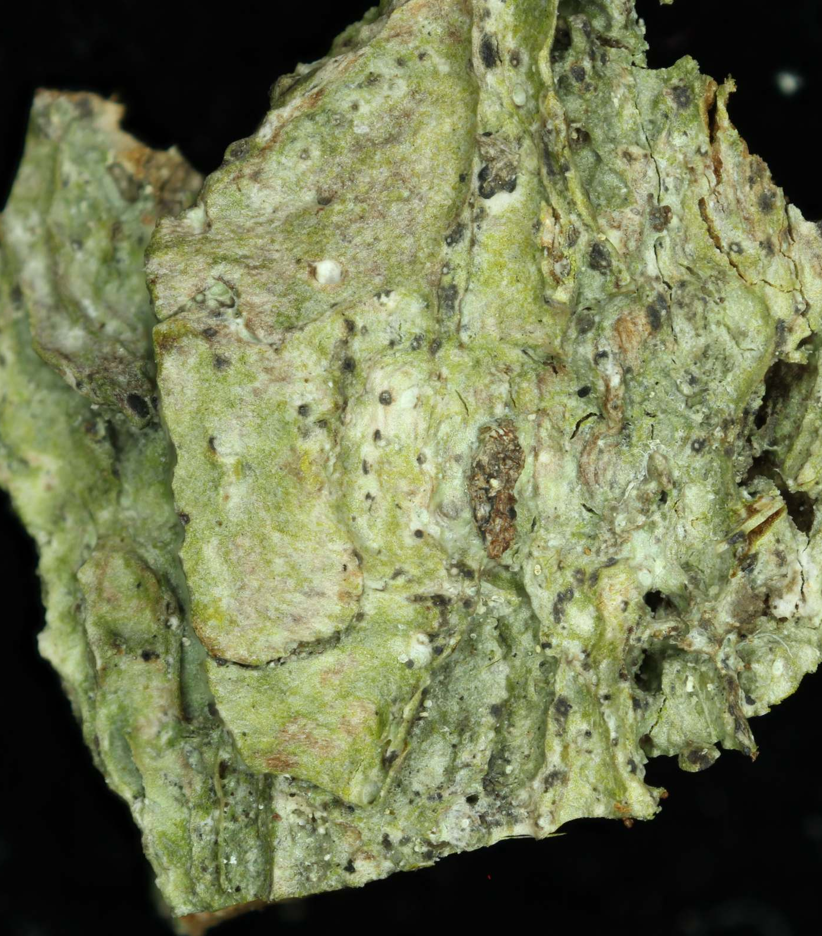
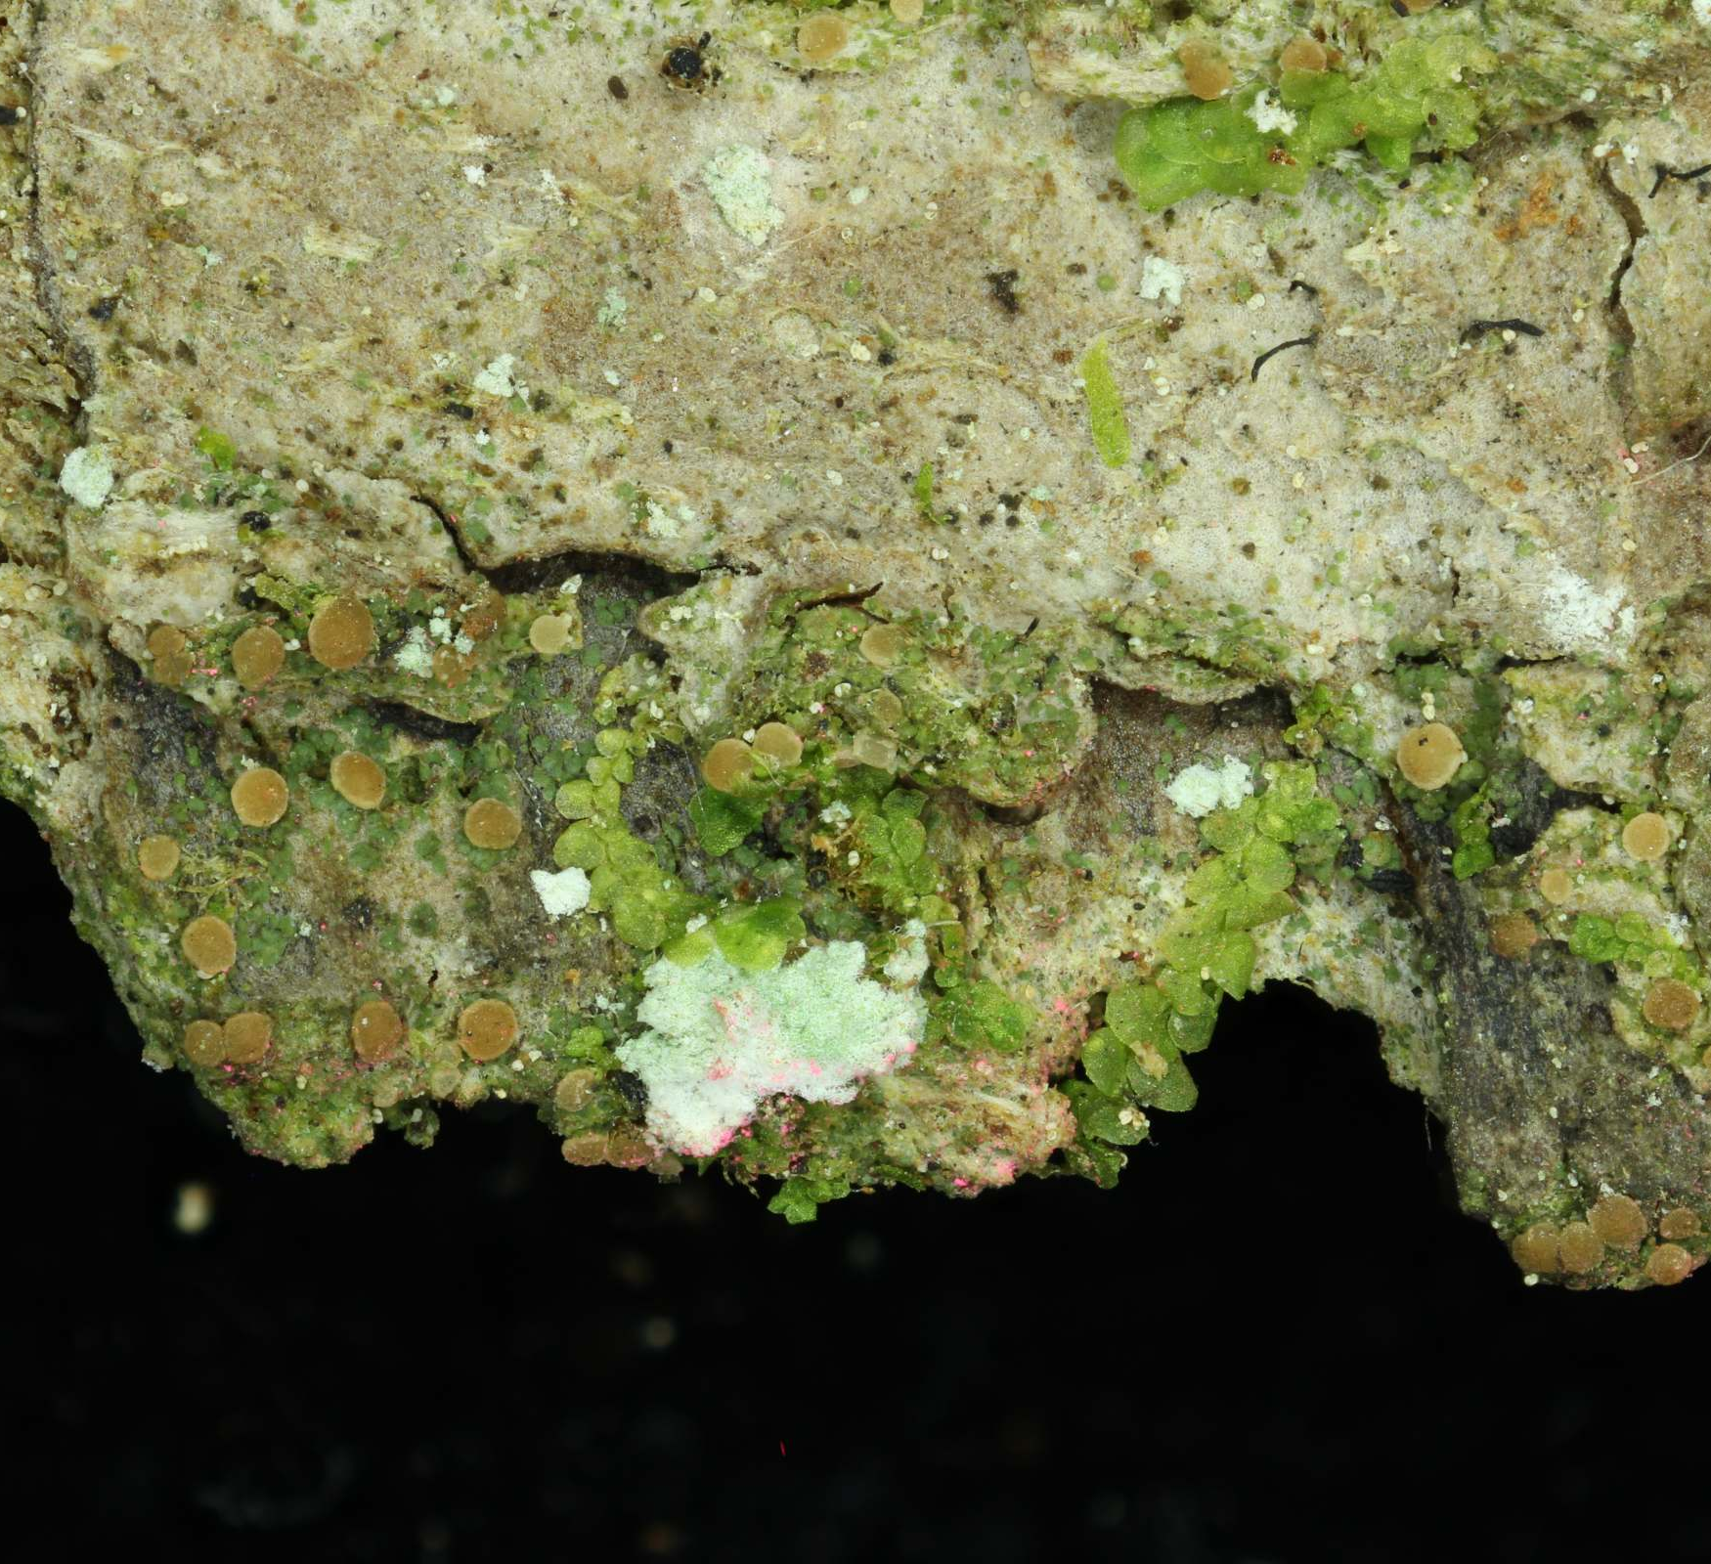
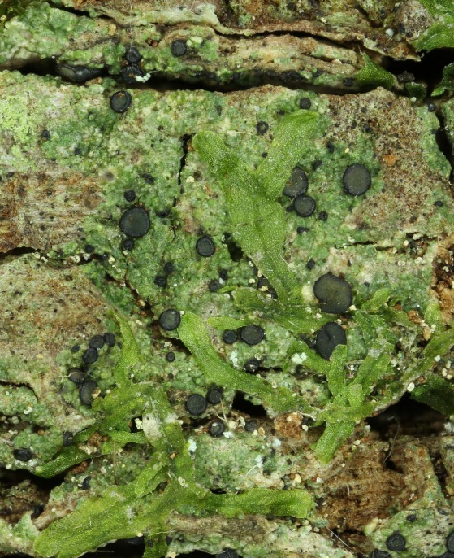
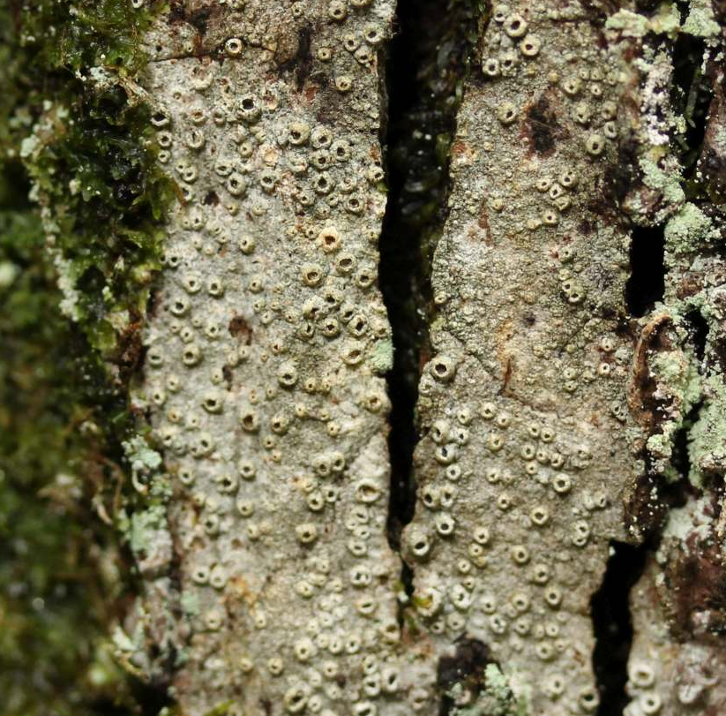
Kartierung von Moosen und Flechten:
Unterstützung seltener Baumarten
55 Taxa (27 Flechten, 6 Lebermoose und 22 Laubmoose)
Auch hier: Agonimia flabelliformis
Zudem: A. repleta als Erstnachweis für Bayern.
Strigula stigmatella (RL2)
Biatoridium monasteriense (RL2)
Gefährdungskategorie Rote Liste Deutschland | Anzahl Flechten | Anzahl Lebermoose | Anzahl Laubmoose
0 (Ausgestorben oder Verschollen) | 0 | 0 | 0
1 (Vom Aussterben bedroht) | 1 | 0 | 0
2 (Stark gefährdet) | 3 | 0 | 0
3 (gefährdet) | 4 | 0 | 0
G (Gefährdung unbekannten Ausmaßes) | 1 | 0 | 0
R (Extrem selten) | 0 | 0 | 0
V (Vorwarnliste) | 4 | 0 | 1
Gesamt | 13 | 0 | 1
Bacidia circumspecta (RL1)
Thelotrema lepadinum (RL2)

Slide 8
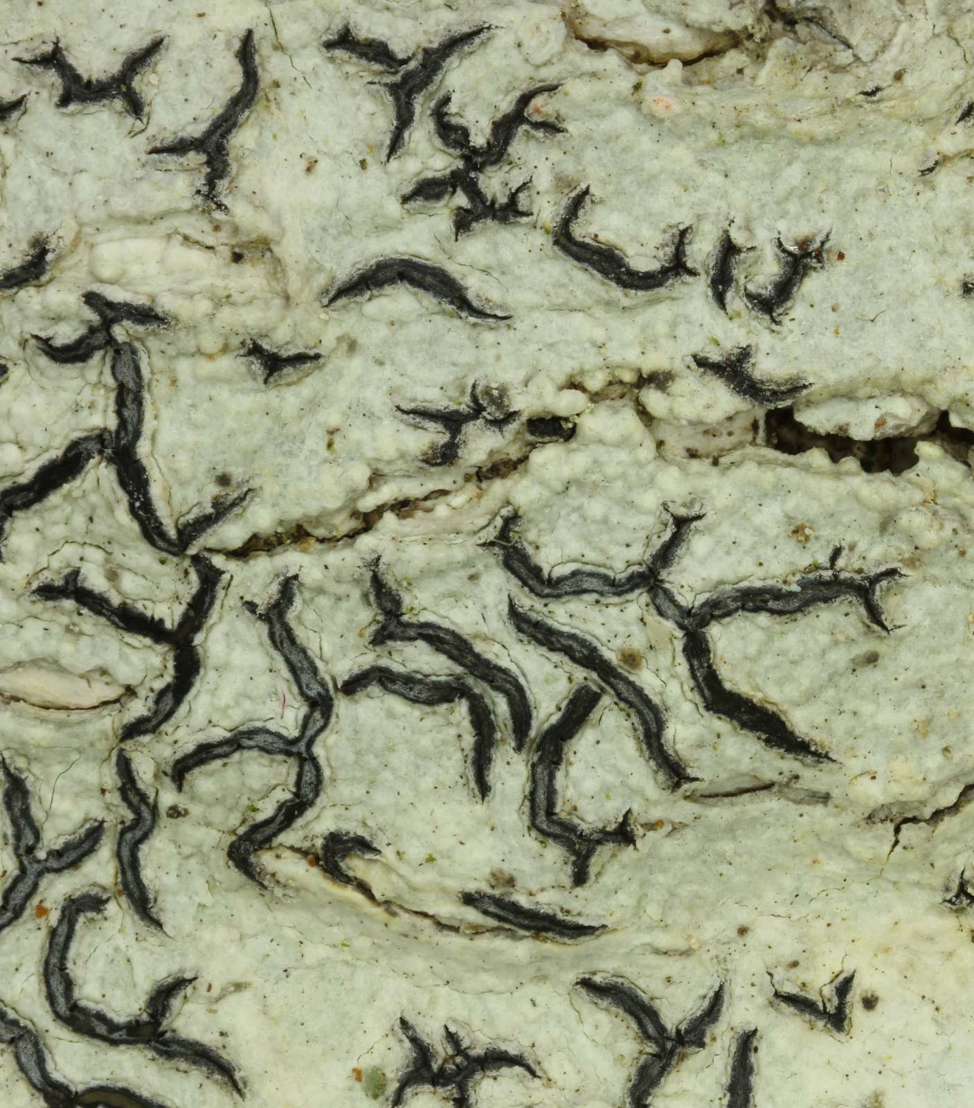
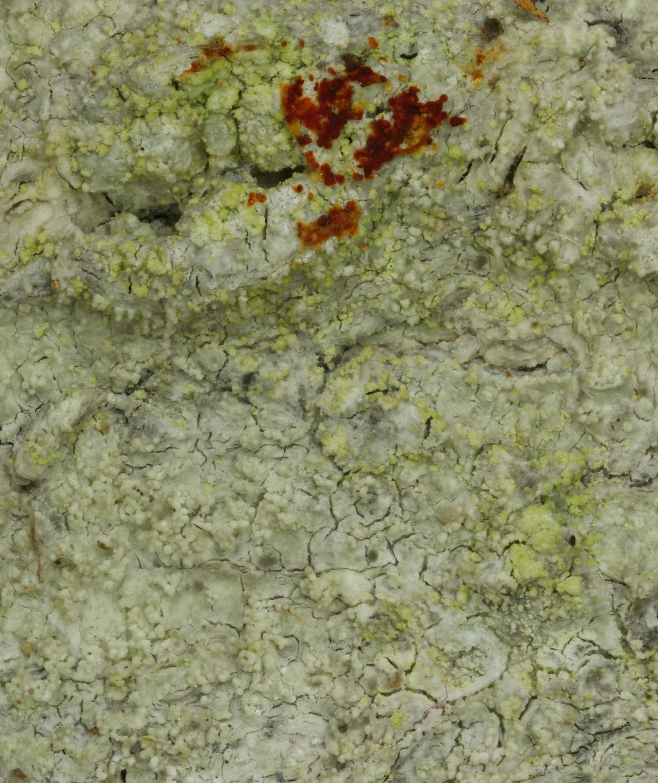
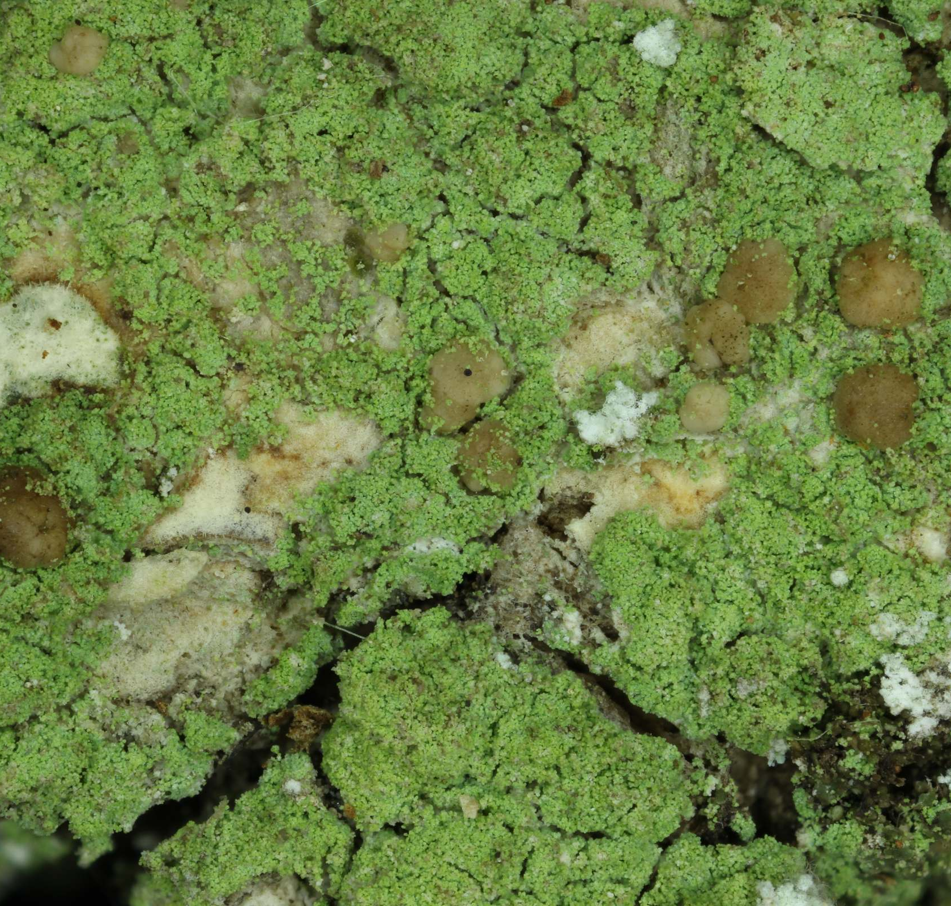
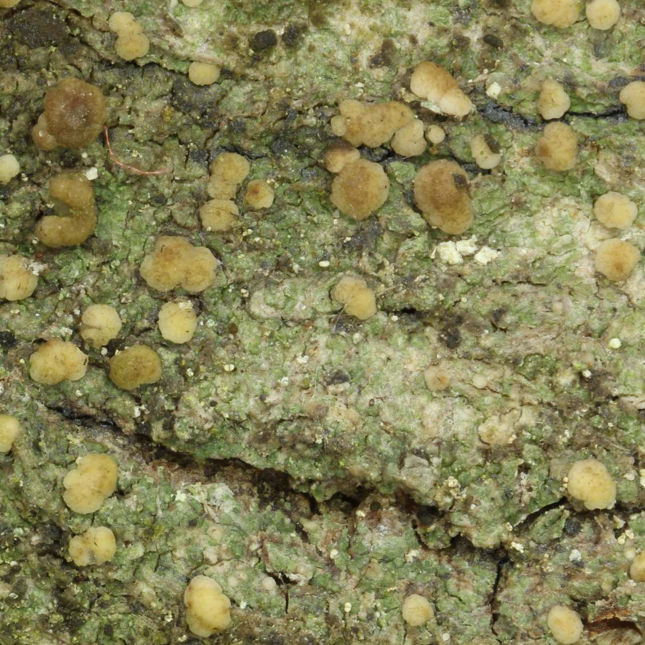
Kartierung von Moosen und Flechten
Schaffung stehenden Totholzes
56 Taxa (6 Lebermoose, 26 Laubmoose und 24 Flechten)
Gefährdungskategorie Rote Liste Deutschland | Anzahl Flechten | Anzahl Lebermoose | Anzahl Laubmoose
0 (Ausgestorben oder Verschollen) | 0 | 0 | 0
1 (Vom Aussterben bedroht) | 0 | 0 | 0
2 (Stark gefährdet) | 1 | 0 | 0
3 (gefährdet) | 0 | 0 | 0
G (Gefährdung unbekannten Ausmaßes) | 1 | 0 | 0
R (Extrem selten) | 0 | 0 | 0
V (Vorwarnliste) | 3 | 0 | 0
Gesamt | 5 | 0 | 0
Graphis scripta (RL V)
Pertusaria coccodes (RL V)
Biatora efflorescens (RL G)
Biatora helvola (RL 2)

Slide 9
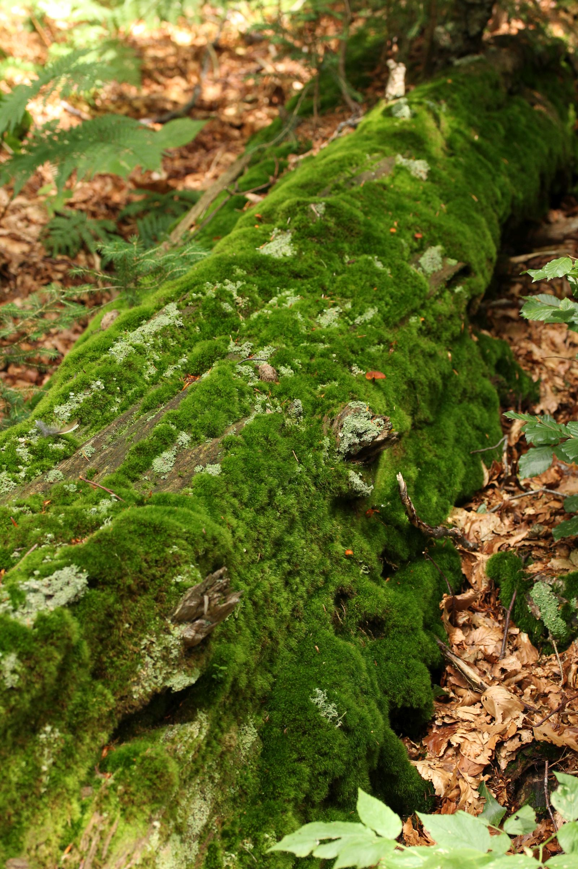
Erstes Fazit für Moose und Flechten
Anzahl gefährdeter Arten im Totholzexperiment + auf seltenen Baumarten spiegelt das Defizit dieser Ressource in mitteleuropäischen Wäldern wider
Teils spezifische Bindungen an spezielle Totholzobjekte und Baumarten
Anzahl Flechtenarten
Anzahl Moosarten
Anzahl Objekte
Anzahl Objekte
Stumpf Zweig Liegender Stamm Stehender Stamm

Slide 10
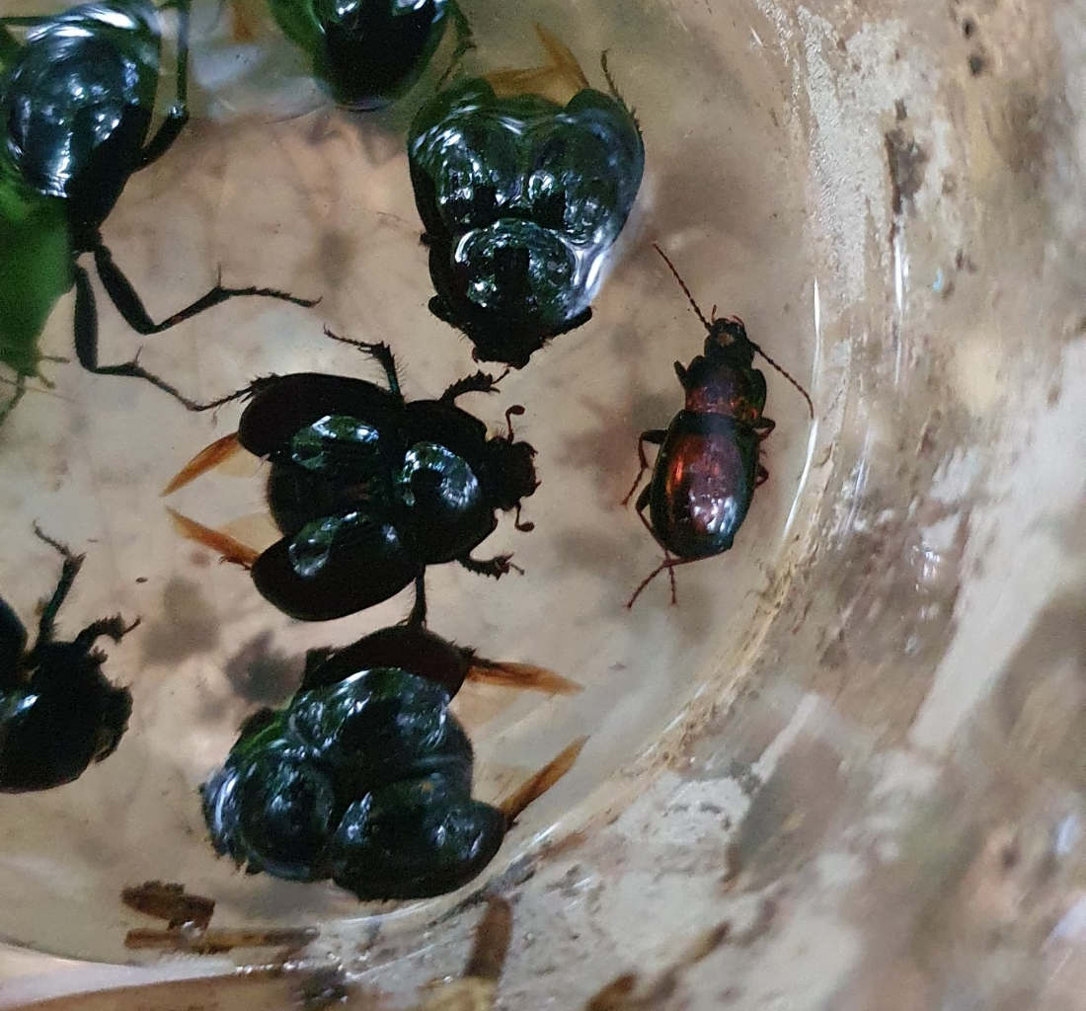
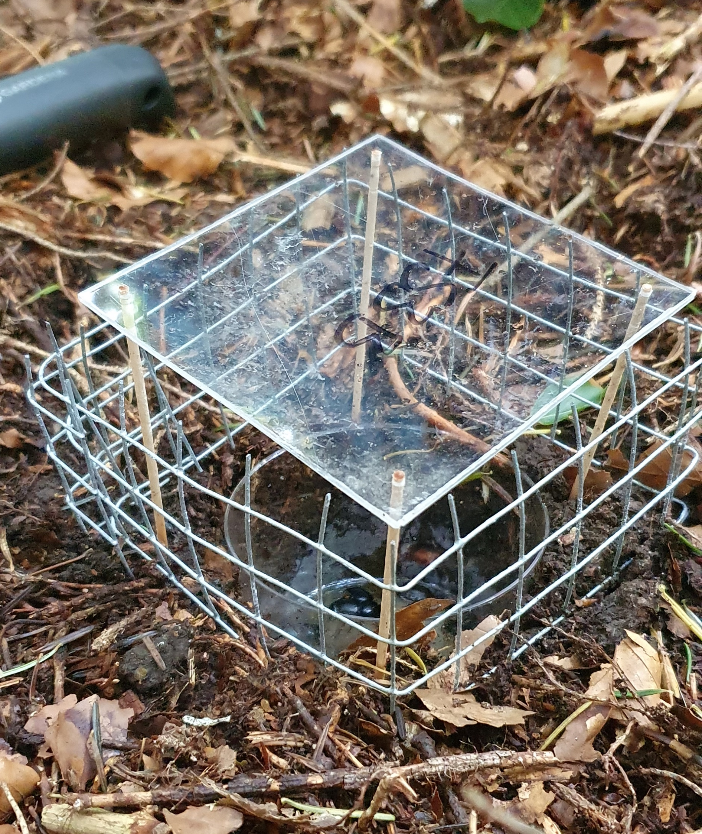
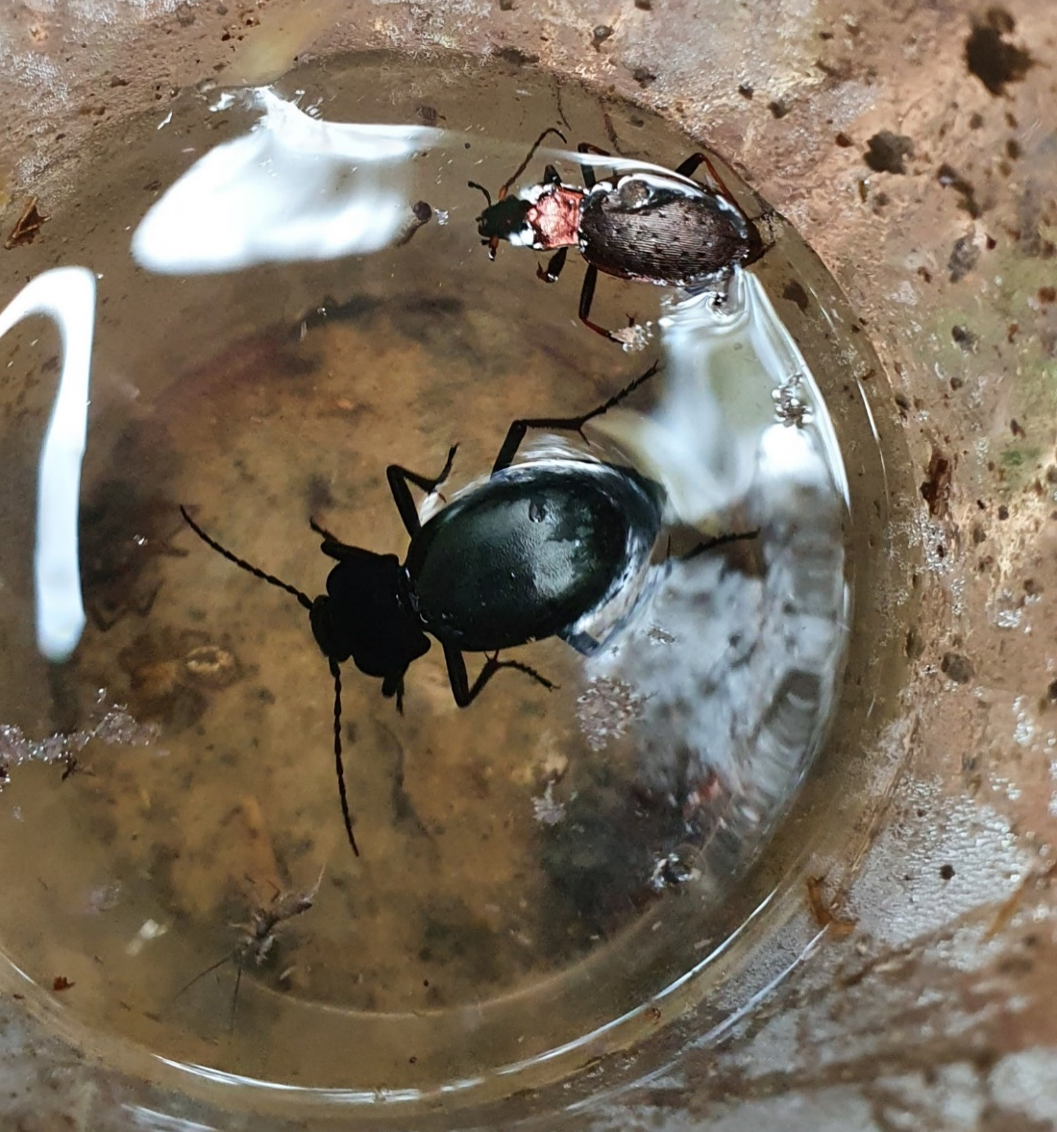
Kartierung von Insekten (Bodenfallen)
Methodik
4 Becher pro Plot (ein Becher je Subplot)
250ml Becher mit gesättigter Salzlösung
Dach zum Abfangen von Regenwasser
Gitter zum Abhalten kleiner Wirbeltiere
Wöchentliche Leerung im August-September
Ohne Standorte S und Cz_S

Slide 11
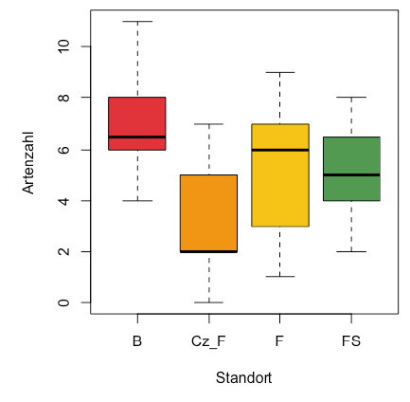
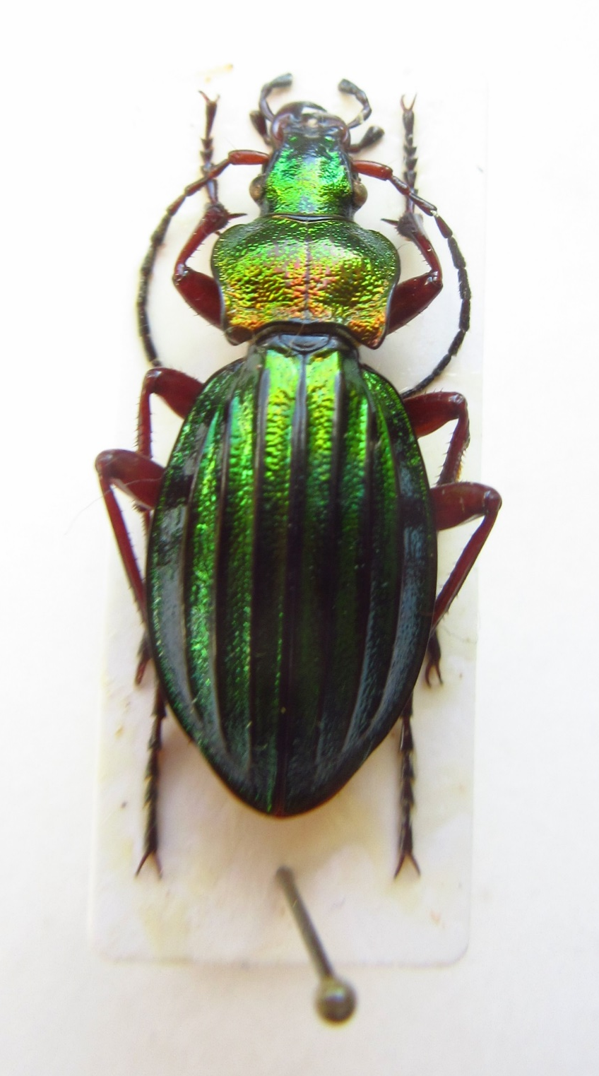
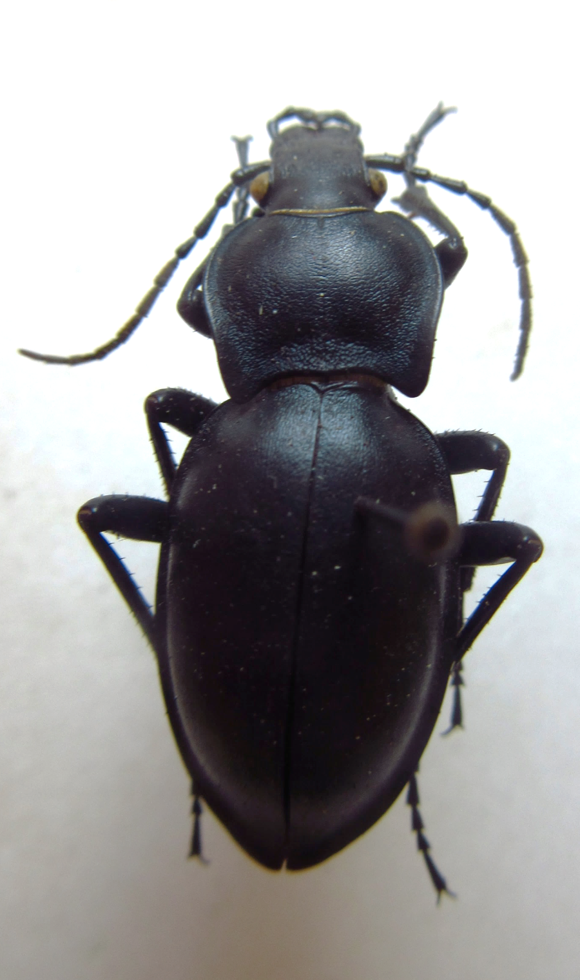
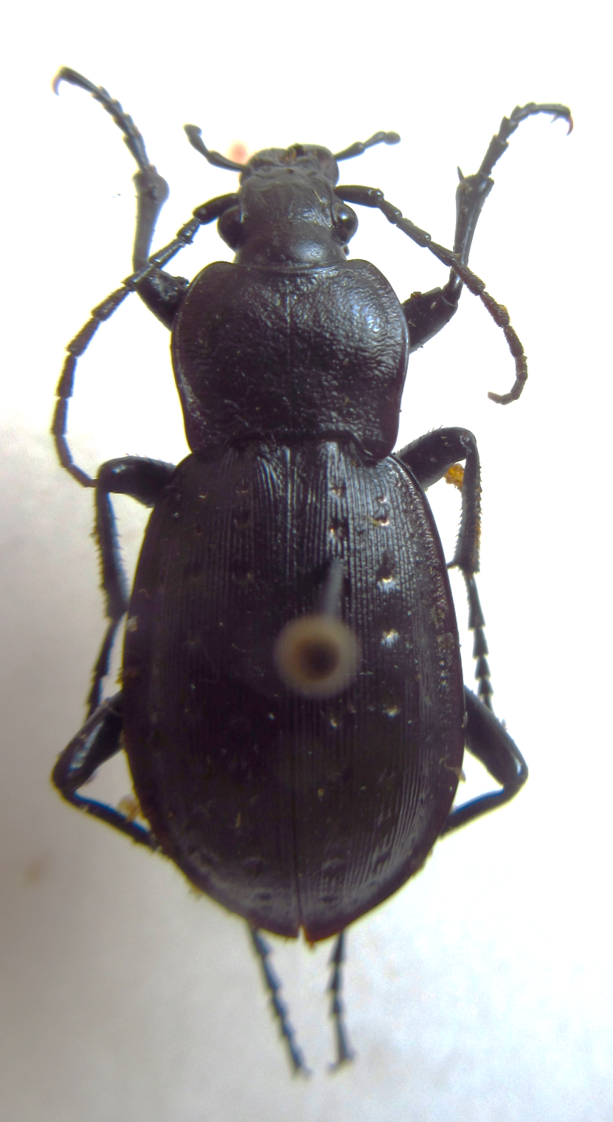
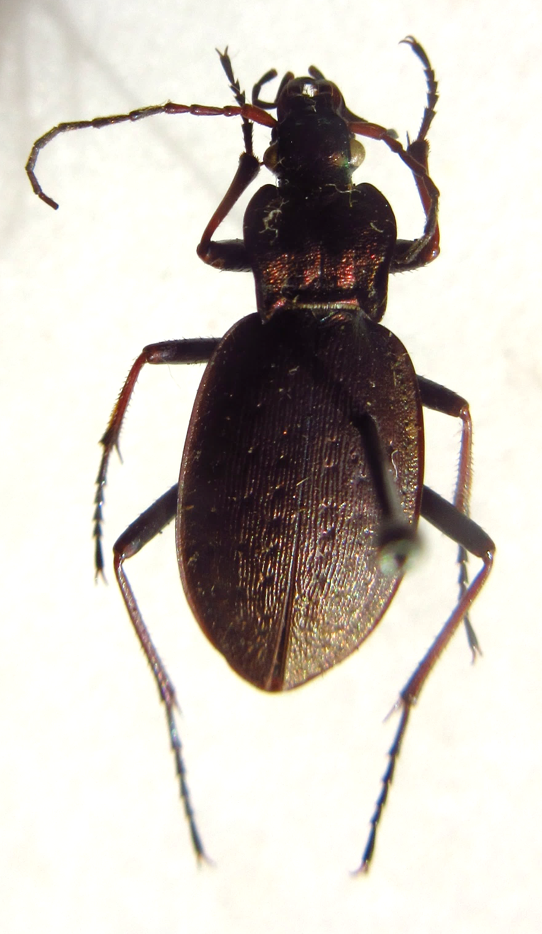
Kartierung von Insekten (Bodenfallen): Bodenlebende Käfer
3926 Individuen bestimmt, 32 Arten
Häufigste Art Anoplotrupes stercorosus
Carabus arvensis (RL V in D), gefunden in Cz
Carabus auronitens, C. glabratus, C. hortensis, C. linnei (alle geschützt in D)

Slide 12
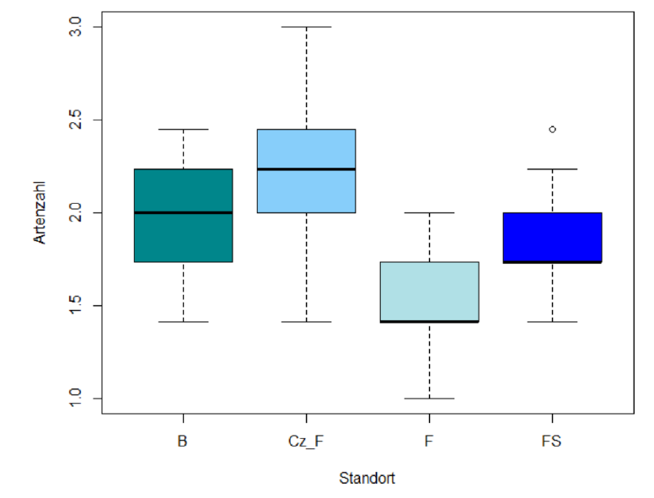
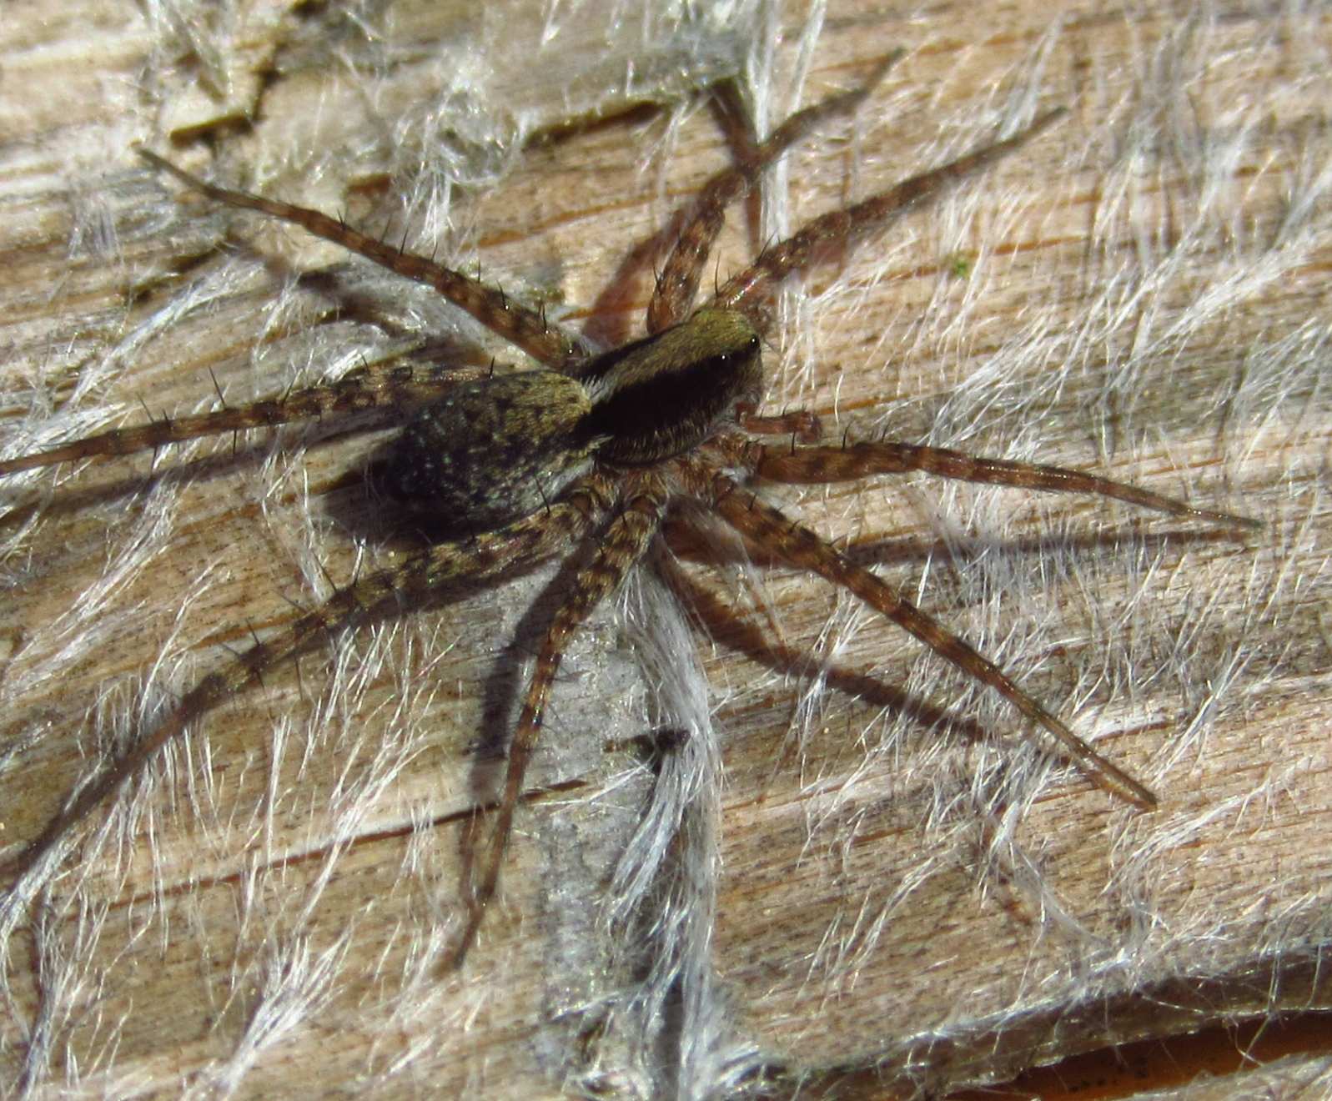
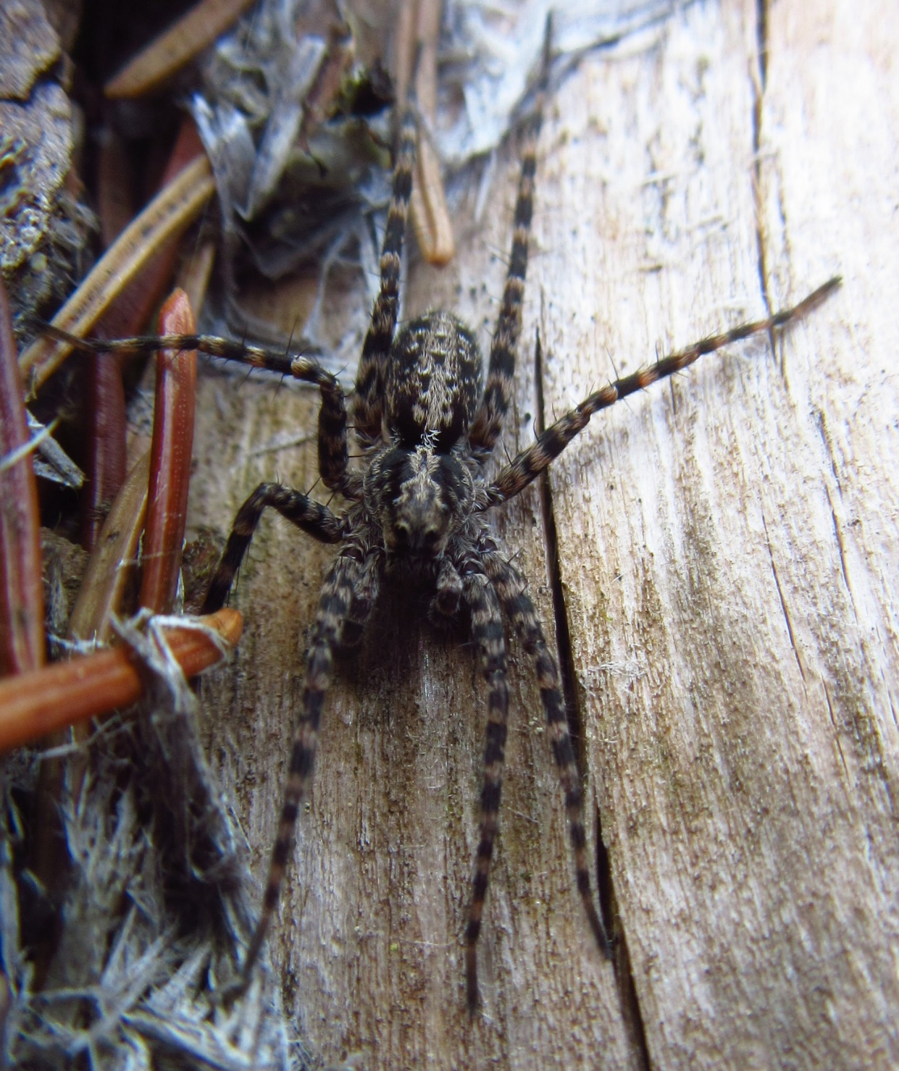
Kartierung von Insekten (Bodenfallen): Bodenlebende Spinnen
1091 Individuen bestimmt, 41 Arten
Häufigste Art Coelotis terrestris
5 Arten auf der Roten Liste Deutschland
(Alopecosa aculeata (RL 3), A. fabrilis (RL 3), Araneus alsine (RL V), Pardosa sordidata (RL 3), Sintula corniger (RL V))
4 Arten auf der tschechischen Roten Liste (A. fabrilis (EN), A. pinetorum (VU), Iberina difficilis (VU), Pardosa ferruginea (EN))

Slide 13
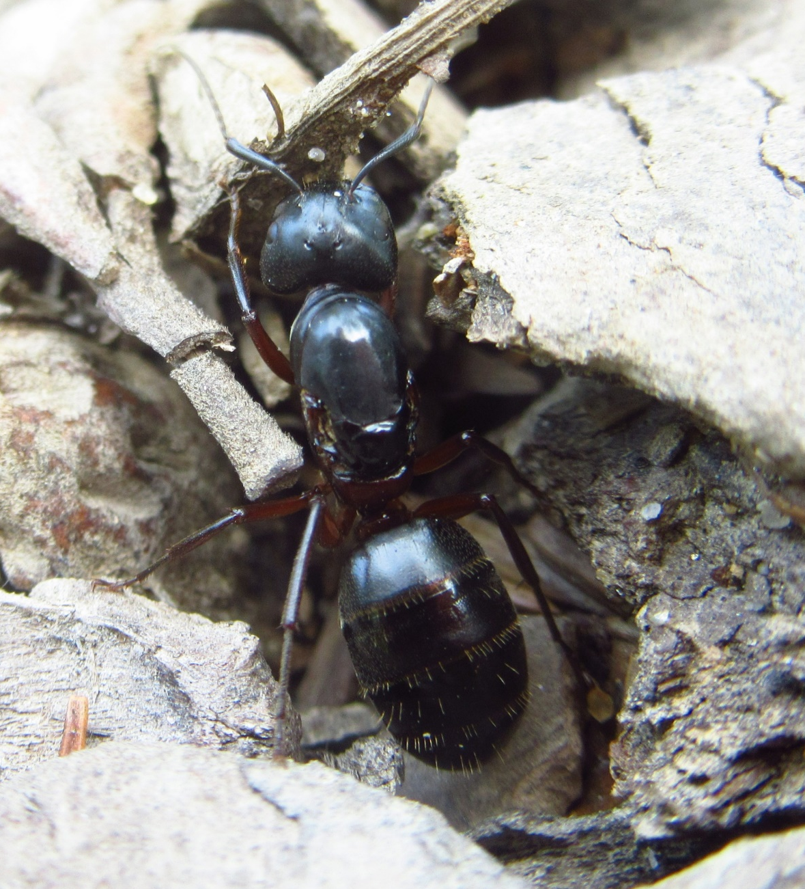
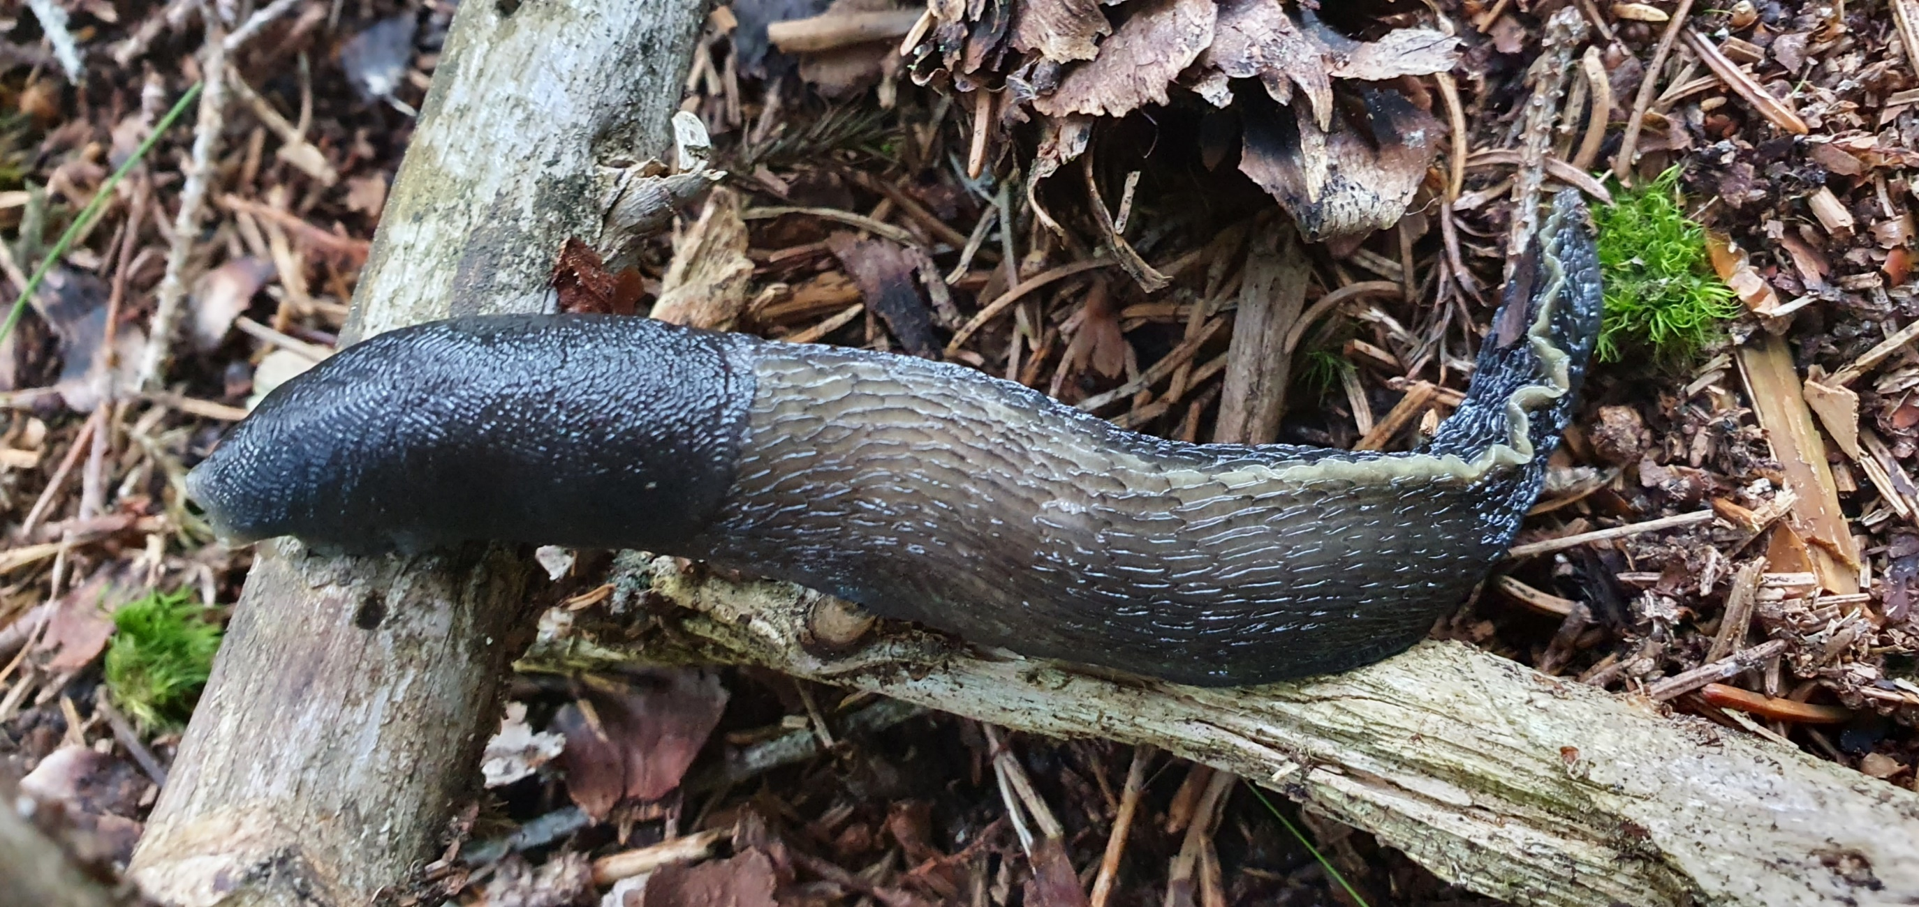
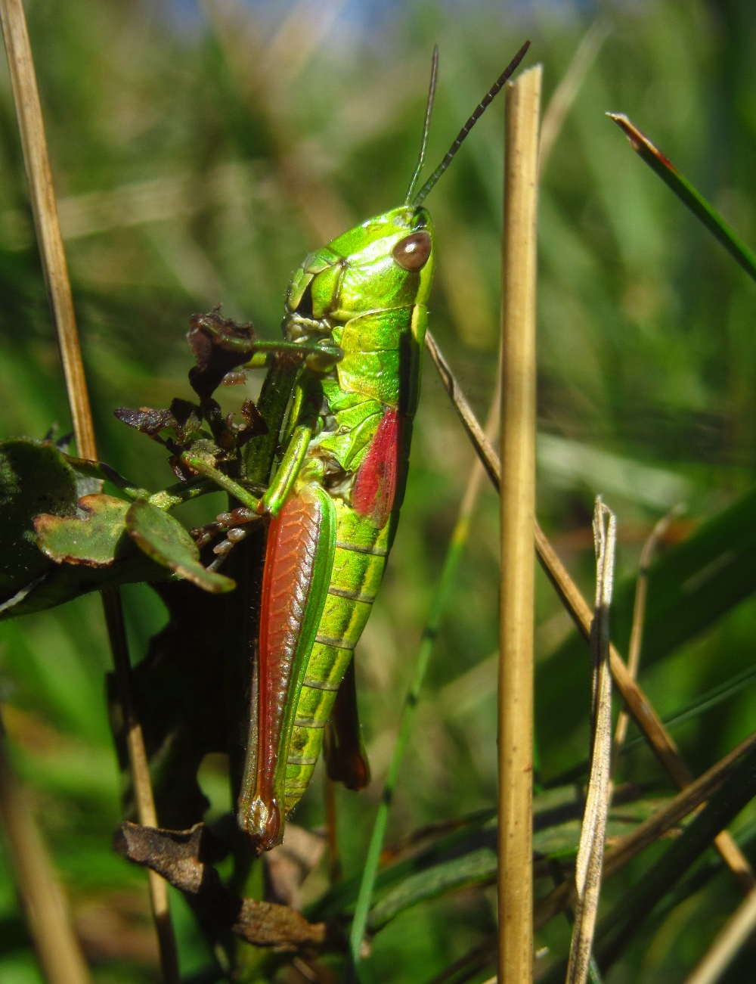
Kartierung von Insekten (Bodenfallen): Erstes Fazit
Artenreiche Waldstandorte in denen auch viele geschützte Arten zu finden sind
Arten deuten darauf hin, dass v.a. makroklimatische Standortfaktoren (kühl-montanes Klima, sumpfiger Boden) ausschlaggebend sind.
Die Artenvielfalt zwischen den Standorten variiert teils deutlich und ist abhängig von der betrachteten Artengruppe.
Weitere Taxa werden ausgewertet.
Die Datenaufnahme fand im selben Jahr statt, in dem auch die Totholzanreicherung durchgeführt wurde. Weiterführendes Monitoring ist benötigt um zu sehen, ob die Anreicherung als solche die Diversität beeinflusst.

Slide 14
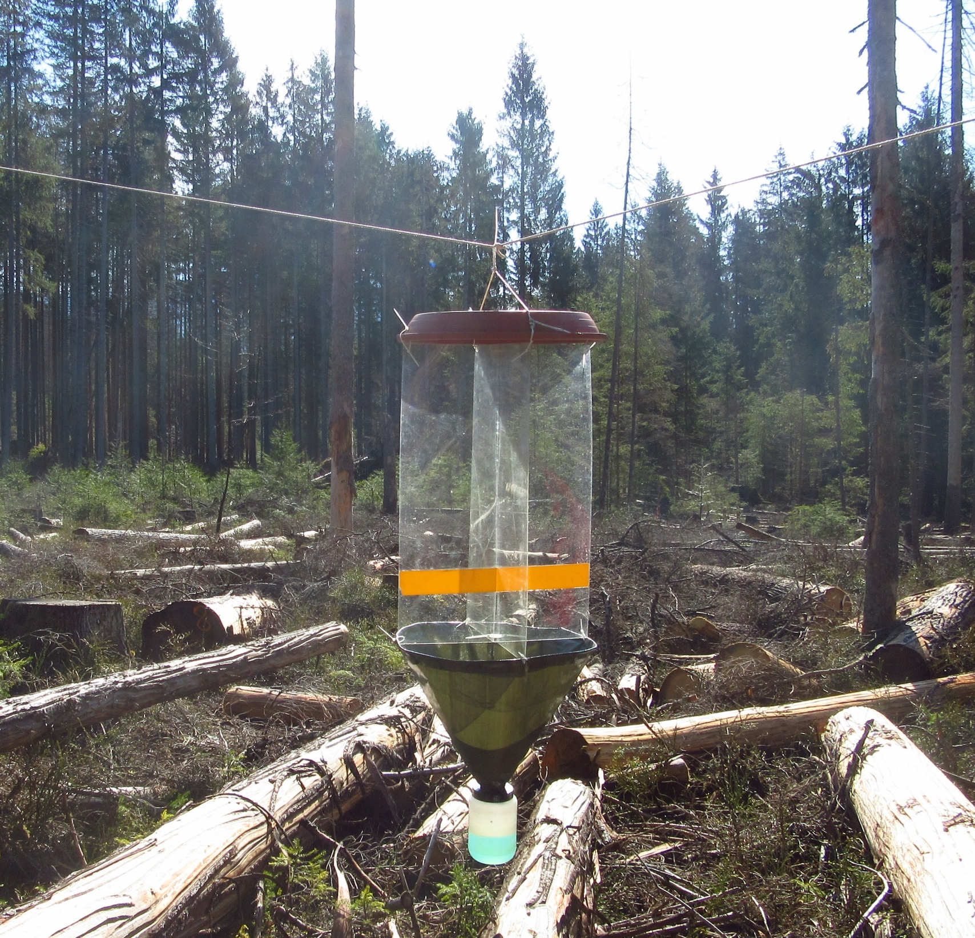
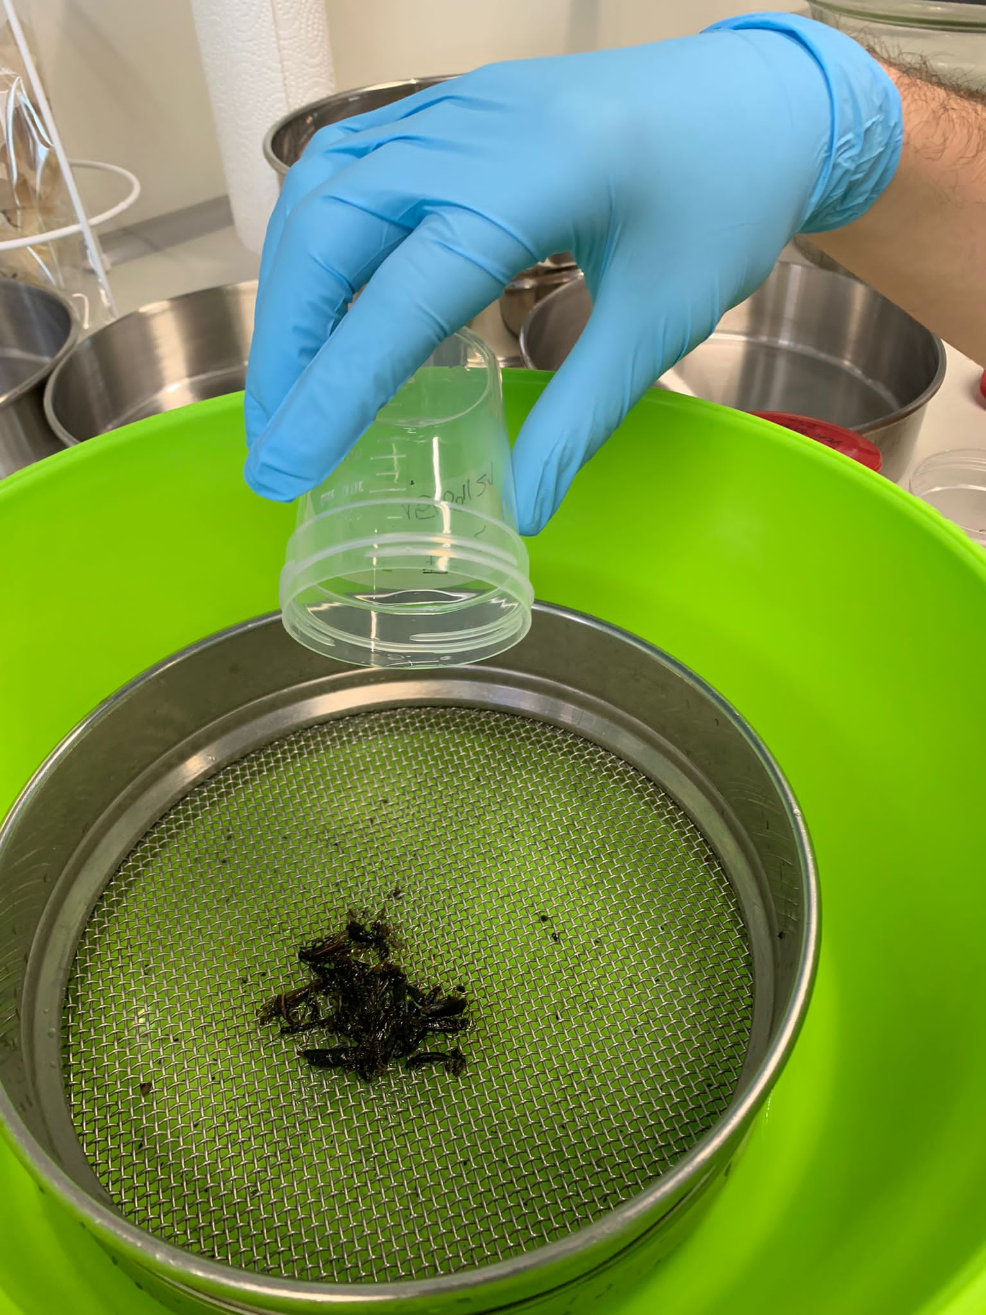
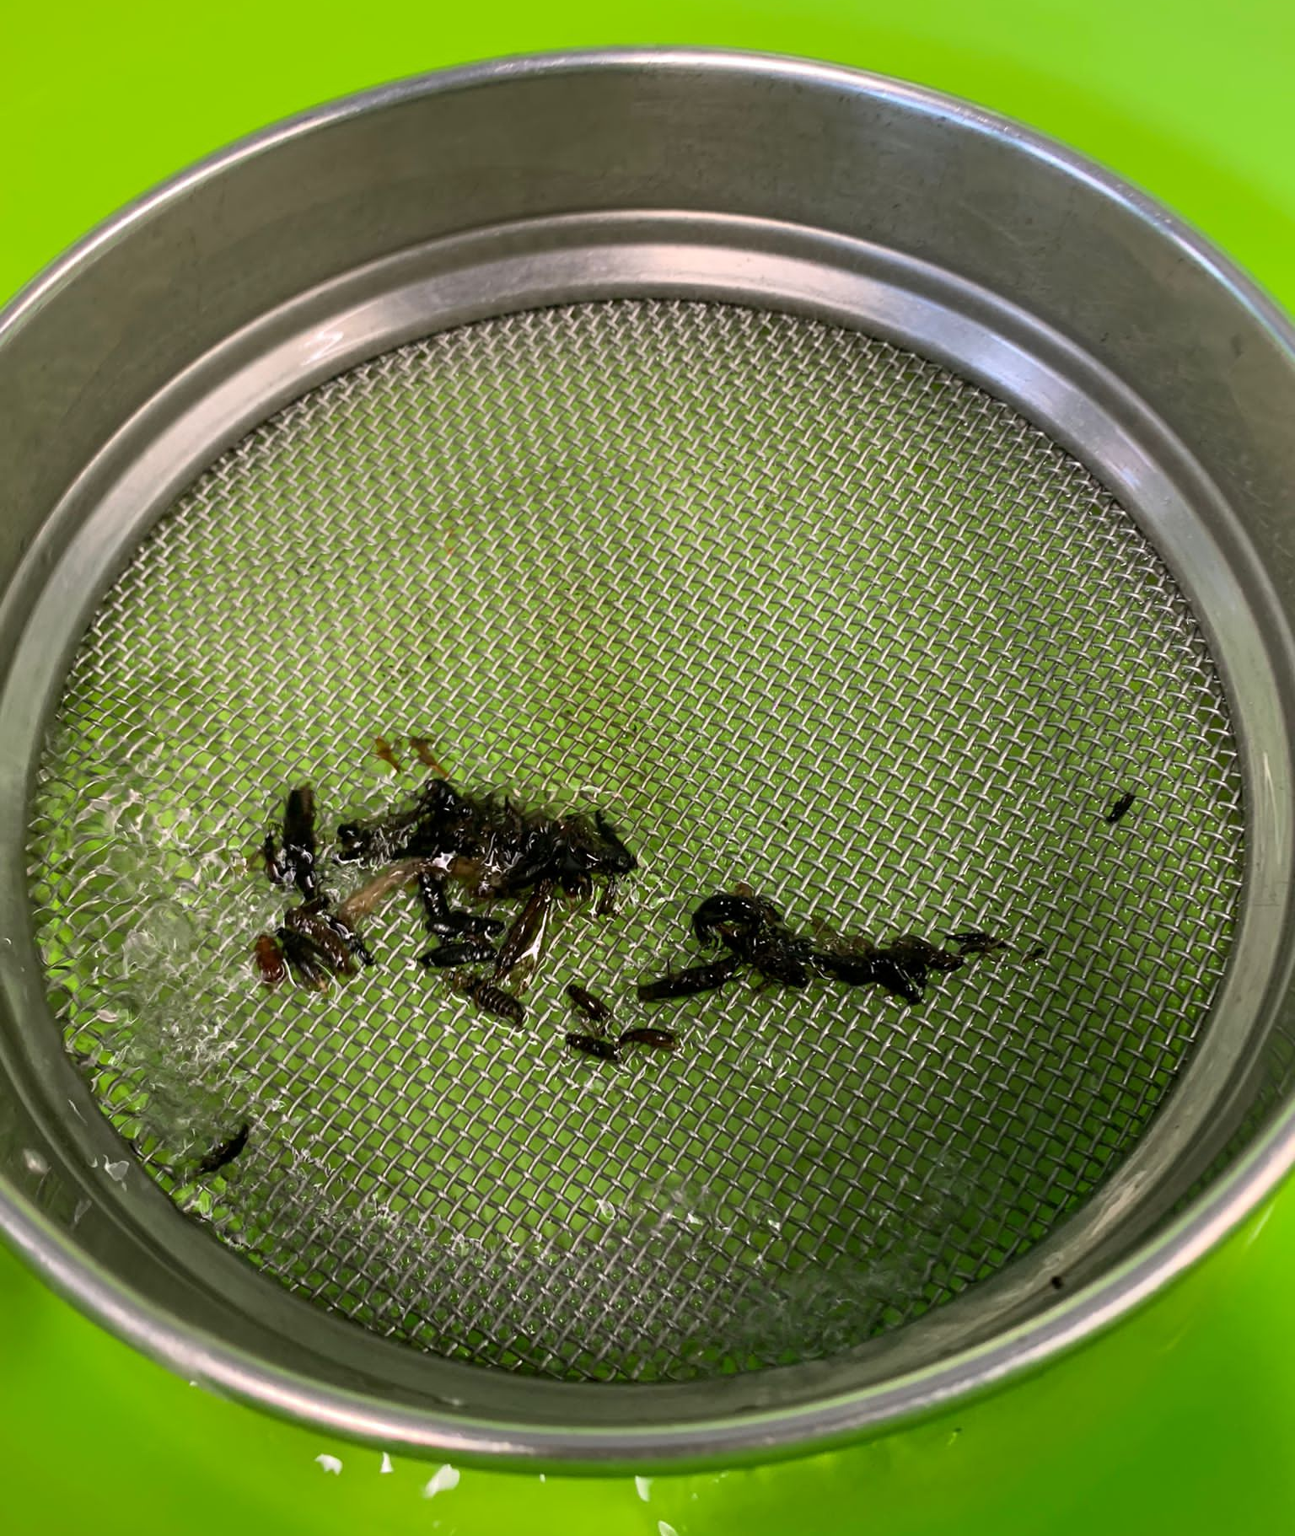
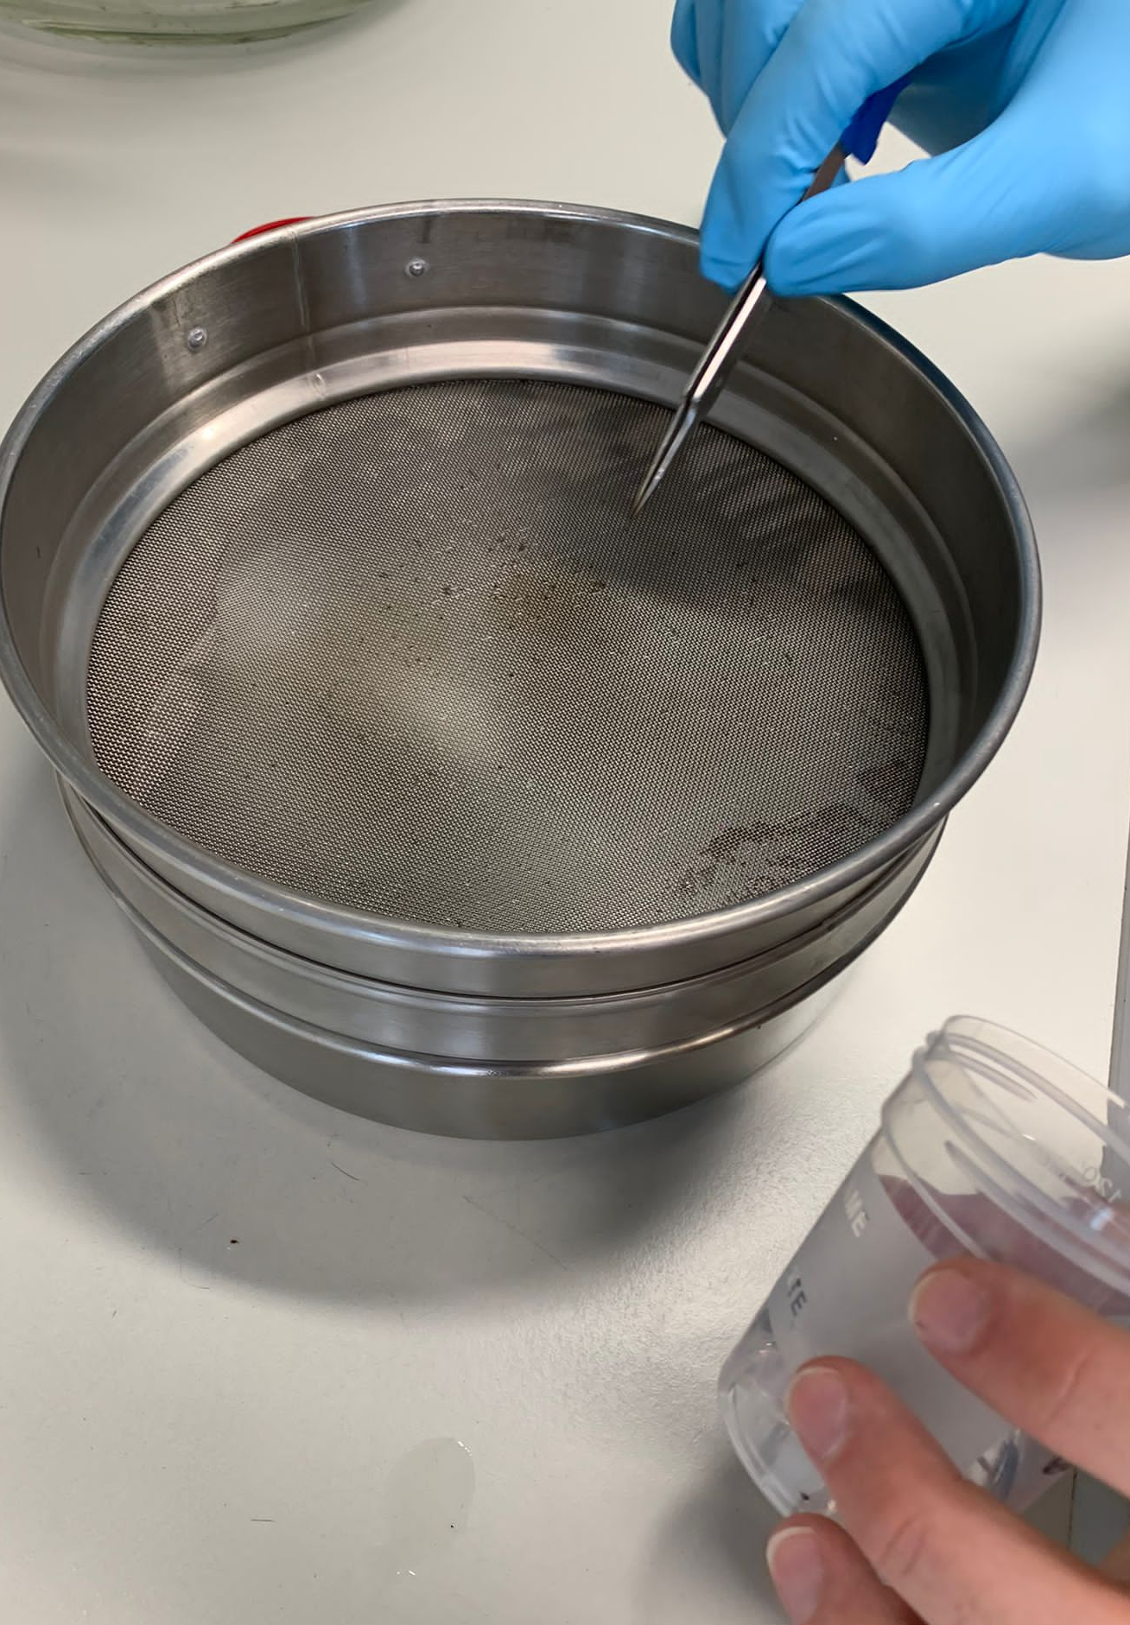
Kartierung von Insekten: Flugfensterfallen
Methodik
Pro Plot eine Flugfensterfalle
Leerung einmal monatlich
Bestimmung der Arten durch Metabarcoding
Noch in Arbeit…

Slide 15
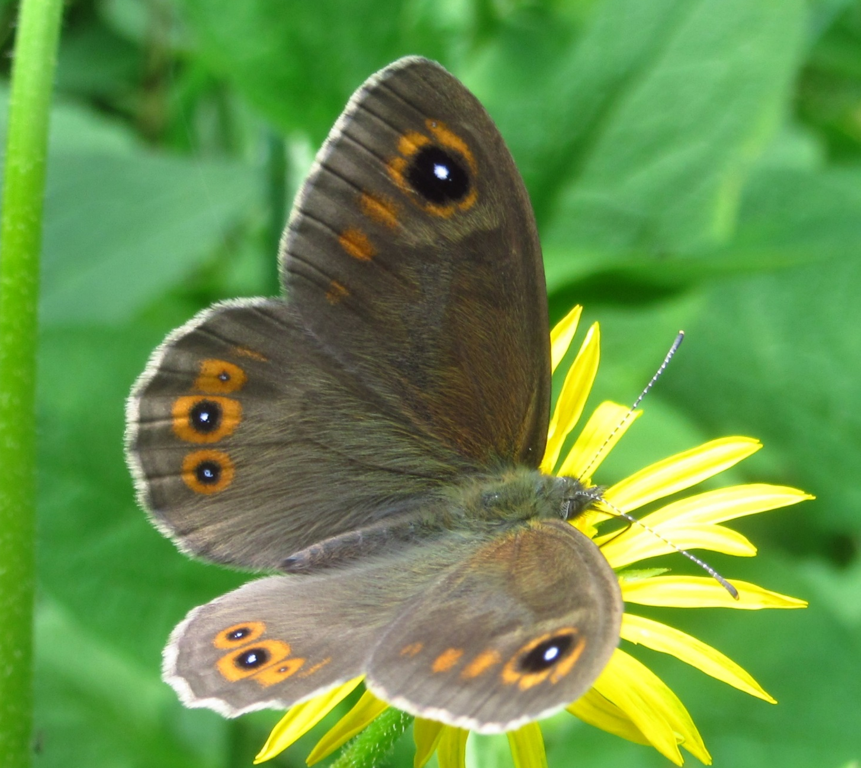
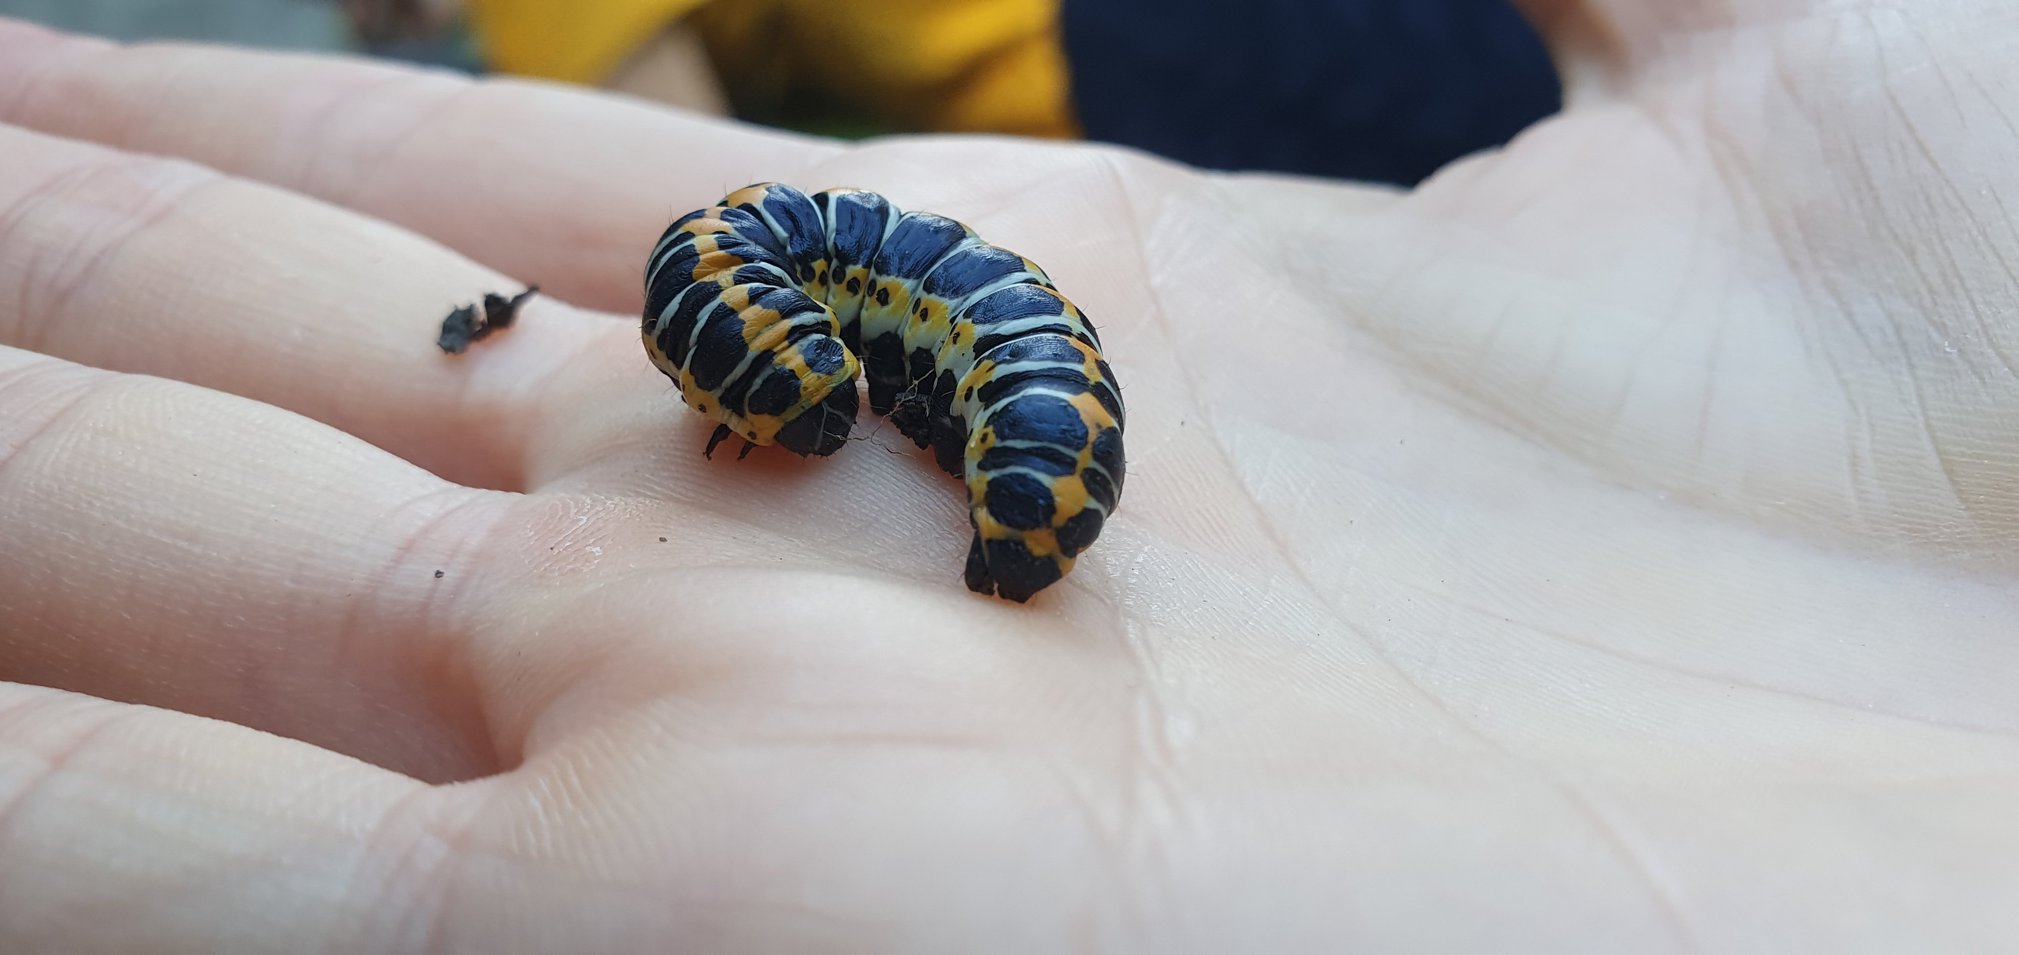
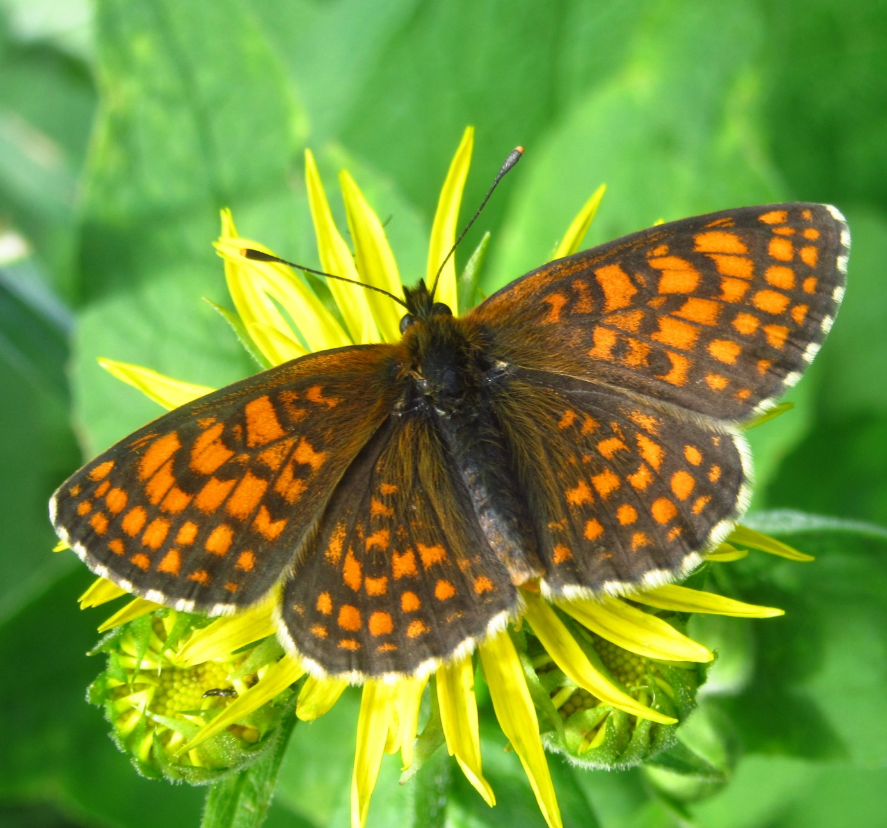
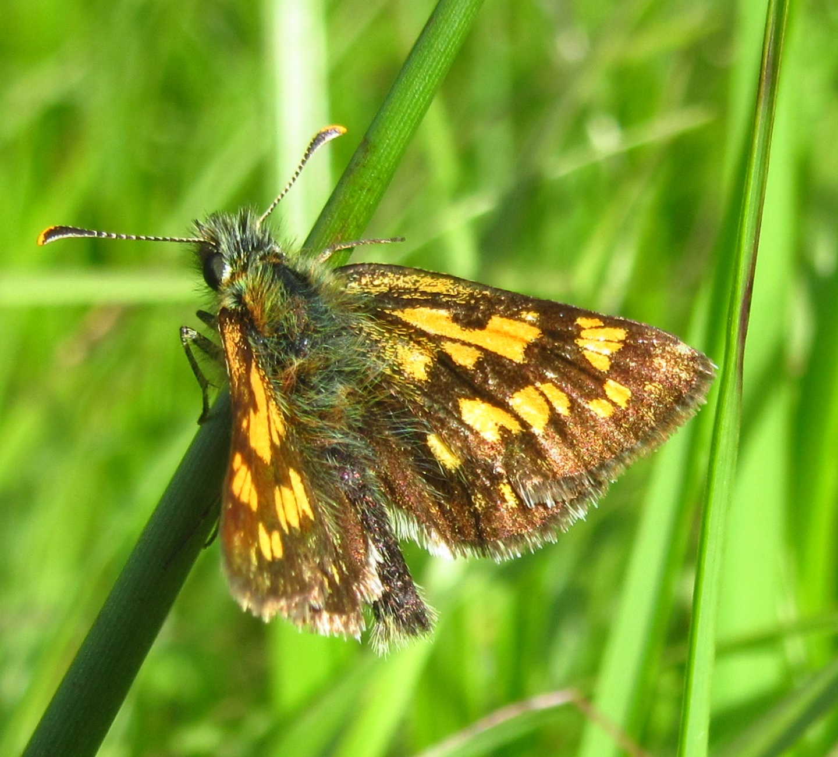
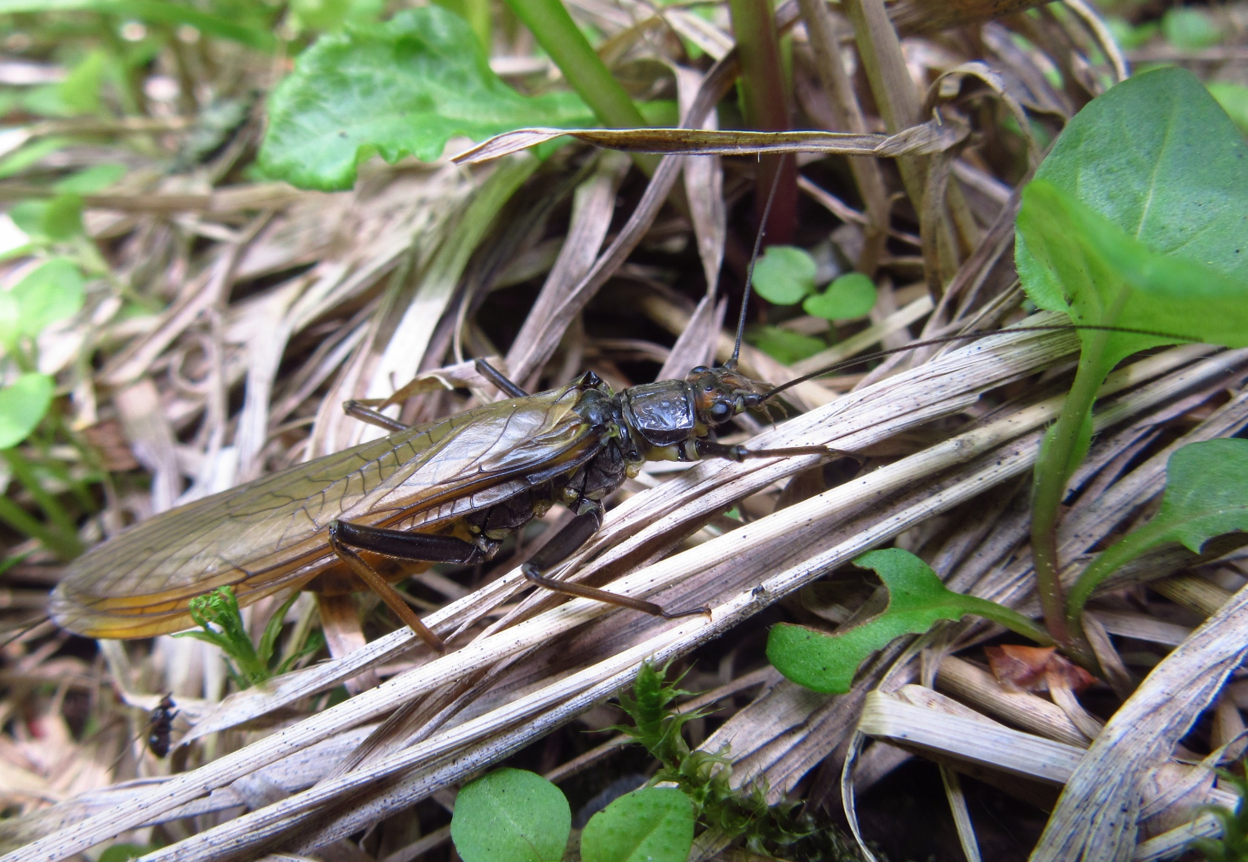
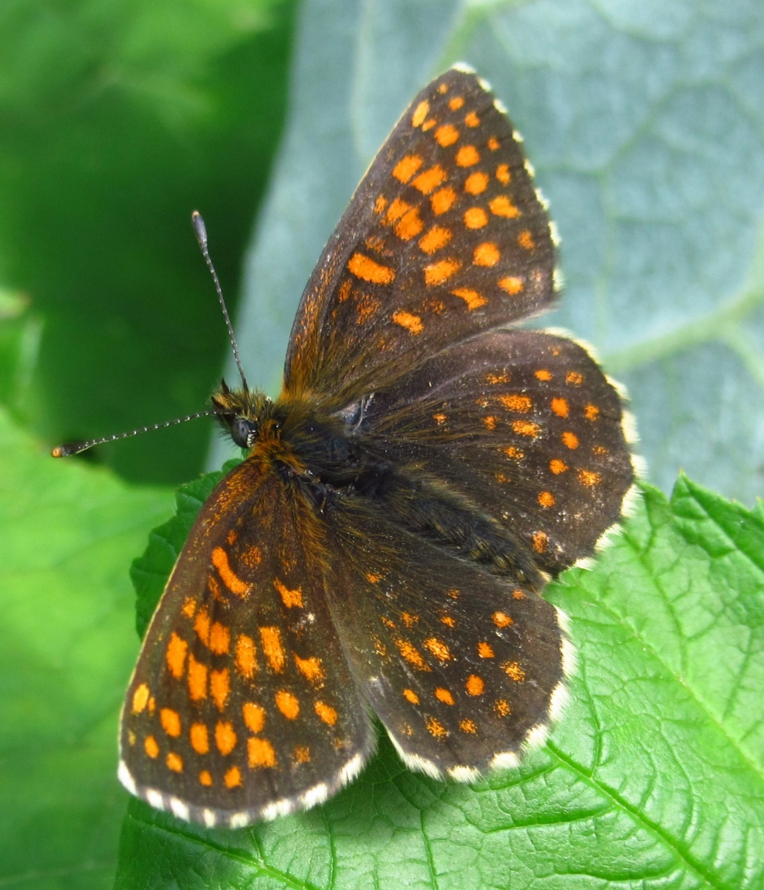
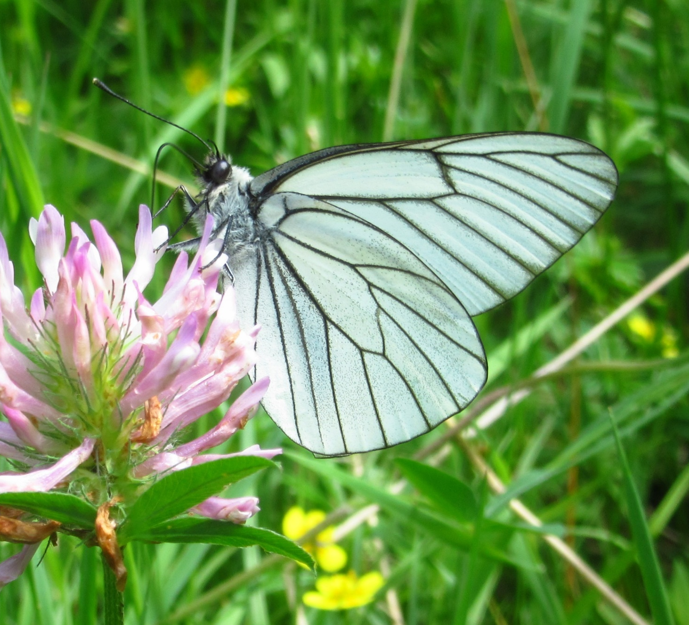

Kartierung von Insekten: Beobachtungen vor Ort
Lasiommata maera
NT in Cz, RL V in D
Melitaea athalia/aurelia/britomartis
NT/EN/CR in Cz, RL 3/V/V in D
Carterocephalus palaemon
Cucullia lactucae
RL V in D
Gaurotes virginea
M. athalia/aurelia/britomartis
NT/EN/CR in Cz, RL 3/V/V in D
Aporia crataegi
Diamphipnoa helgae

Slide 16






Kartierung von Insekten: Leuchtfallen
Methodik
Pro Plot eine Leuchtfalle
Vier Probenahmen (Mai, Juni, August, September)
18 W Leuchtröhren (Schwarzlicht, weiß-Schwarzlicht)
Auswertung der Nachtfaltergemeinschaften sowie der nachtaktiven Käfergemeinschaften

Slide 17





Kartierung von Insekten: Leuchtfallen
Erste Ergebnisse
Insgesamt 9764 Individuen bestimmt, 234 Arten
25 Arten auf der Roten Liste Deutschland
17 Arten auf der tschechischen Roten Liste
Alcis jubata (RL 1/CR), Litophane lamda (RL 1,VU),
Acronicta menyanthidis (RL 2/NT), Protolampra sobrina (RL 2/NT),
Odontosia carmelita (RL V/VU), Pharmacis fusconebulosa (RL V/NT)

Slide 18



Kartierung von Insekten: Leuchtfallen
Erstes Fazit für nachtaktive Insekten
Viele seltene Arten an den Probestandorten
Störflächen (Cz_S, Cz_F, D_S) als Hotspots für bedrohte Arten
Einige davon assoziiert mit feuchten, moorigen Standorten
Weitere Analysen anderer nachtaktiver Insektengruppen werden vorbereitet

Slide 19



Kartierung von Pilzen und Wiederansiedlung seltener Arten
Hericium alpestre
Phellinidium pouzarii
Control
Fomitopsis rosea
Phlebia centrifuga
Control

Slide 20



Fazit und Ausblick
Standorte haben großes Potenzial und sind von hoher Naturschutzrelevanz
Wichtigkeit mulit-taxonomischer Ansätze wurde bestätigt
Die Untersuchung wenig beachteter Artengruppen ermöglichet detaillierte Einblicke in Ökosysteme
Ausbringung von verschiedenen Totholzobjekten verschiedener Baumarten fördert Diversität saproxyler Organismen
Weiterführendes Monitoring ist notwendig um die langfristigen Folgen biodiversitätsfördernder Maßnahmen zu evaluieren

Slide 21


Danksagung

